Slide 1
« Збережемо,наші багатства! Або як діяти відповідальним дошкільнятам!» За програмою розвитку «Дошкільнятам-освіту для сталого розвитку»
Середня група №2 «Дюймовочка»

Slide 2
Тип проєкту – довгостроковий
Мета проєкту – сприяти формуванню у дошкільників мотивації до дій і моделей поведінки, орієнтованих на сталий стиль життя.
Завданнями проєкту є створення умов для:
1) формування у дітей початкових уявлень про дії та поведінку, що орієнтовані на сталий розвиток, необхідних для свідомого вибору способу власного життя;
2) усвідомлення дошкільниками необхідності збереження ресурсів Землі та особистої причетності до майбутнього суспільства і природи;
3) розвиток у дітей звичок і моделей поведінки, що відповідають сталому розвитку бажання діяти у цьому напрямі.

Slide 3
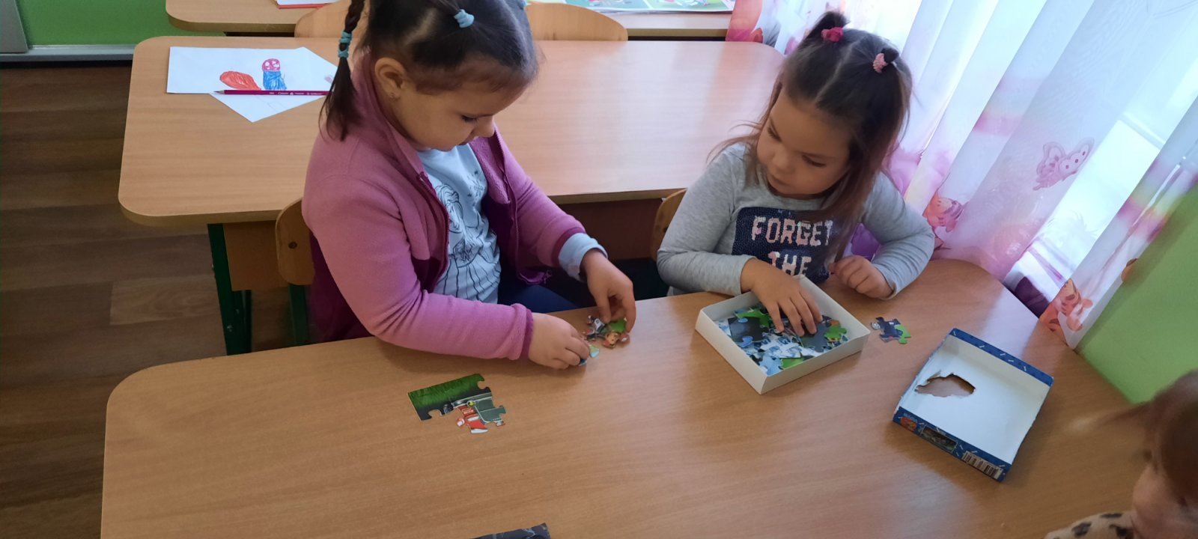
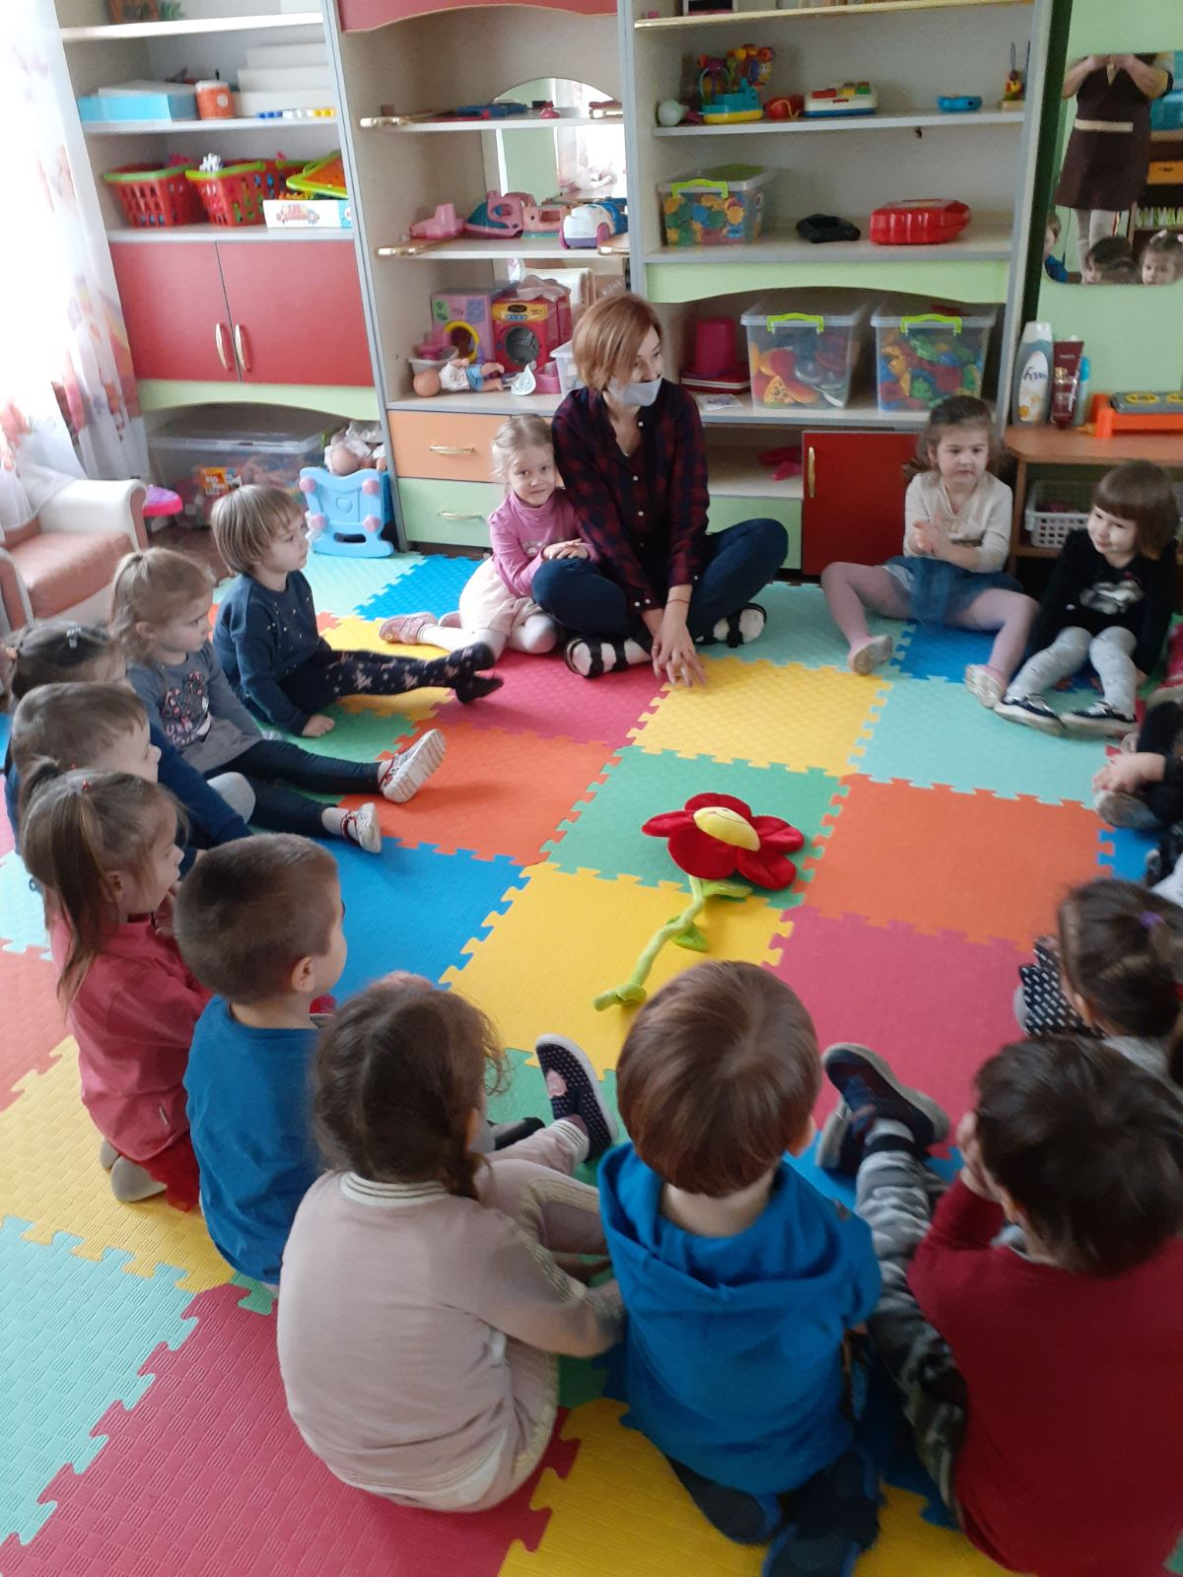
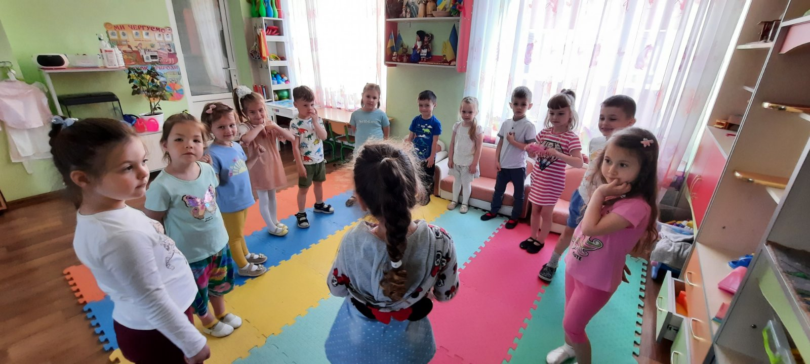
Спілкування Звернення та запрошення до дії

Slide 4
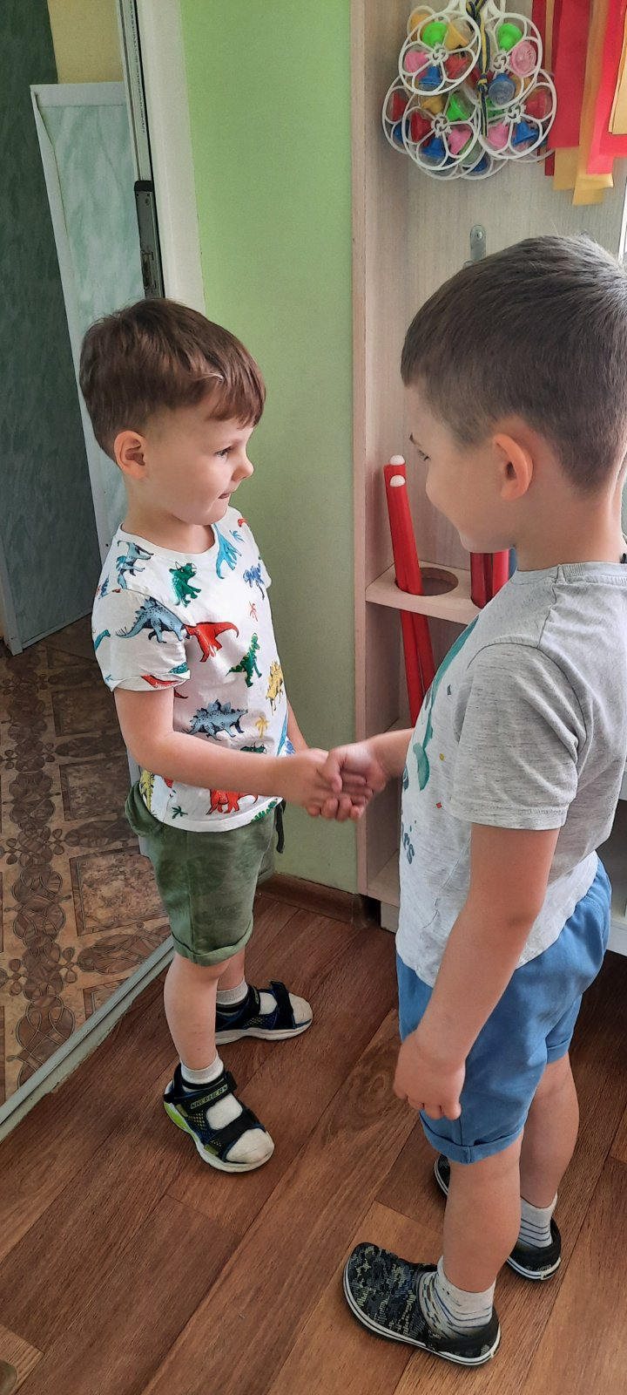
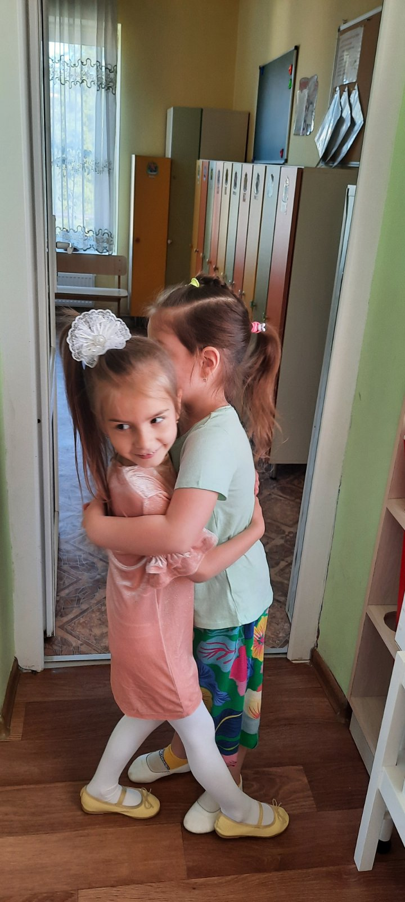
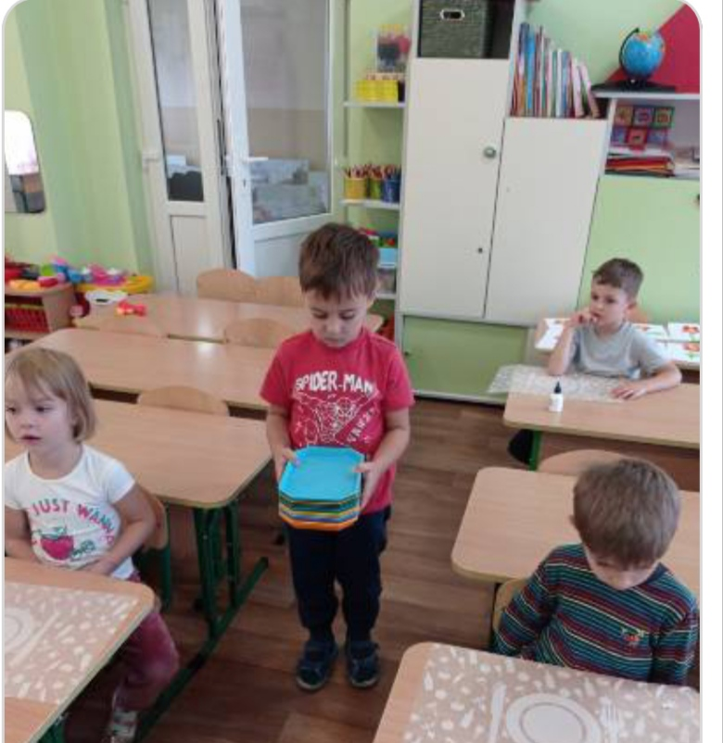
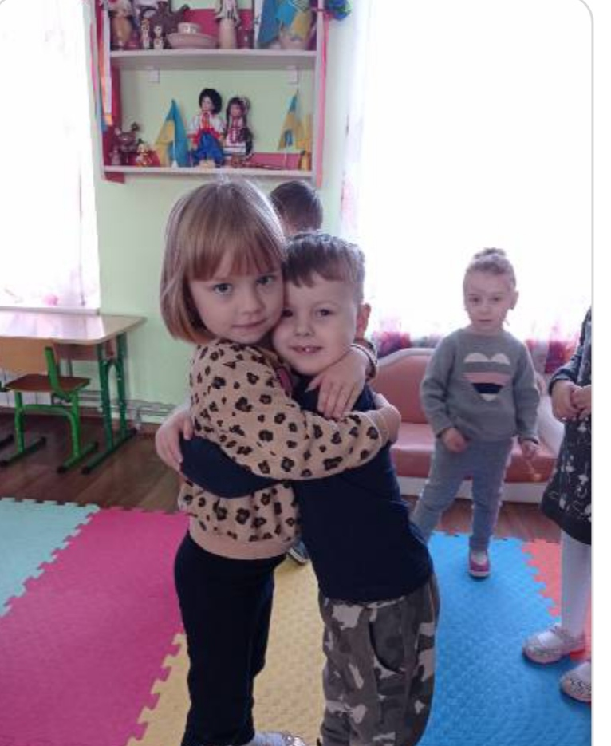
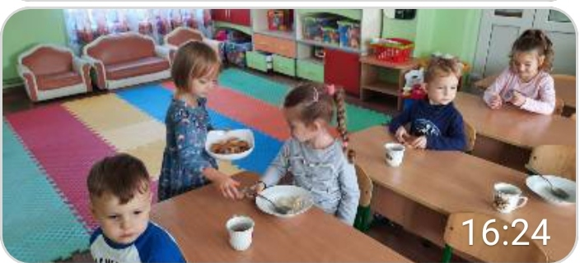
Допомога і подяка за неї

Slide 5
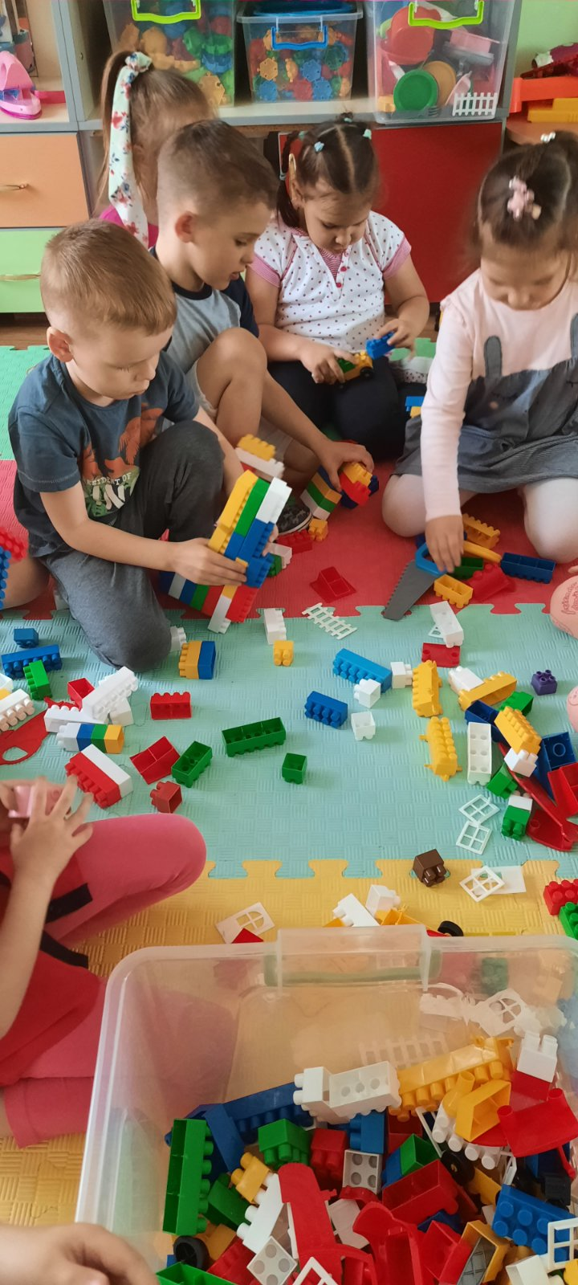
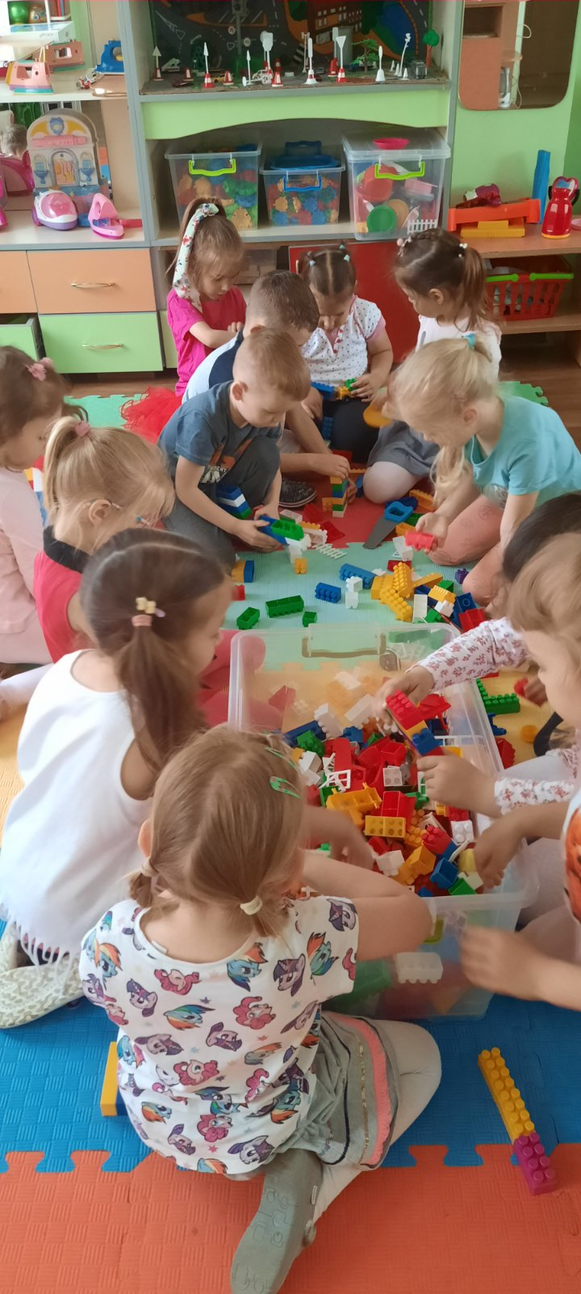
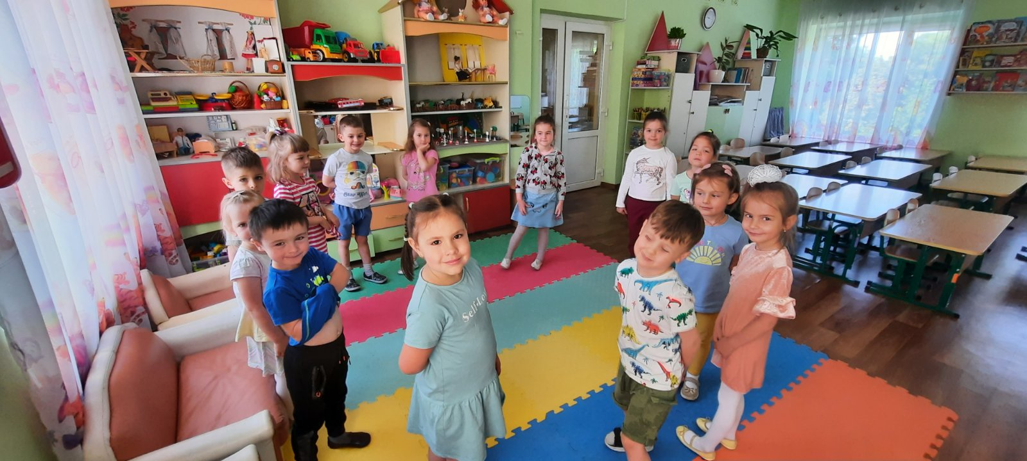
Виконання ролі у грі

Slide 6
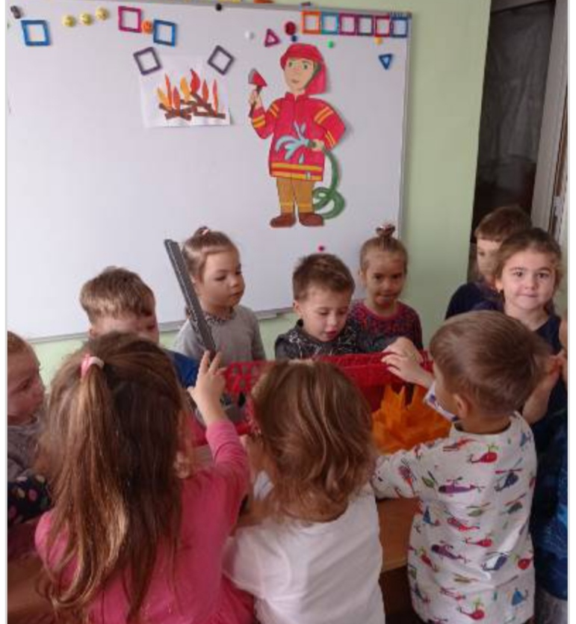
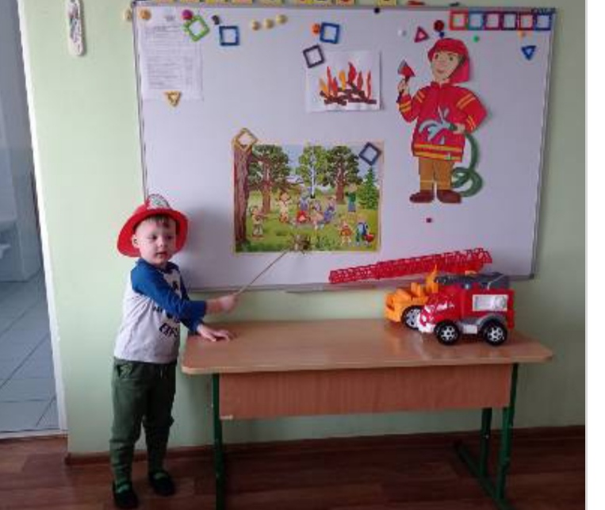
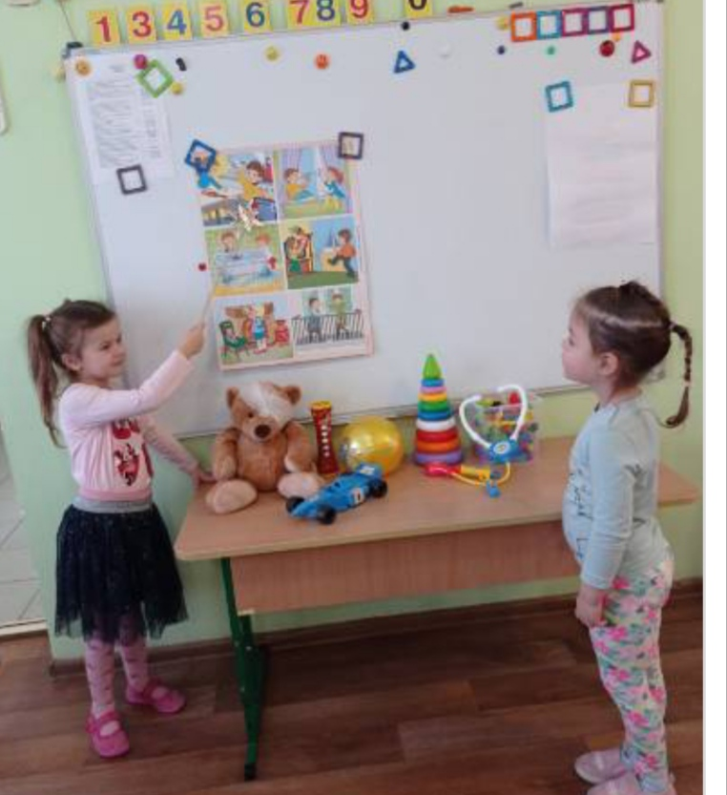
Виконання ролі у грі

Slide 7
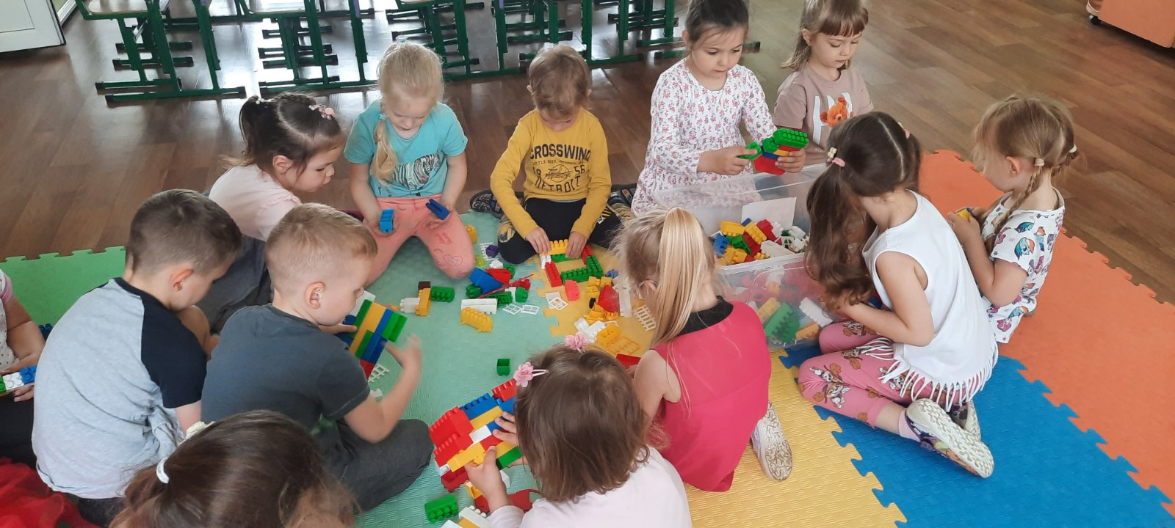
Ресурси . Спільна гра з іграшками

Slide 8
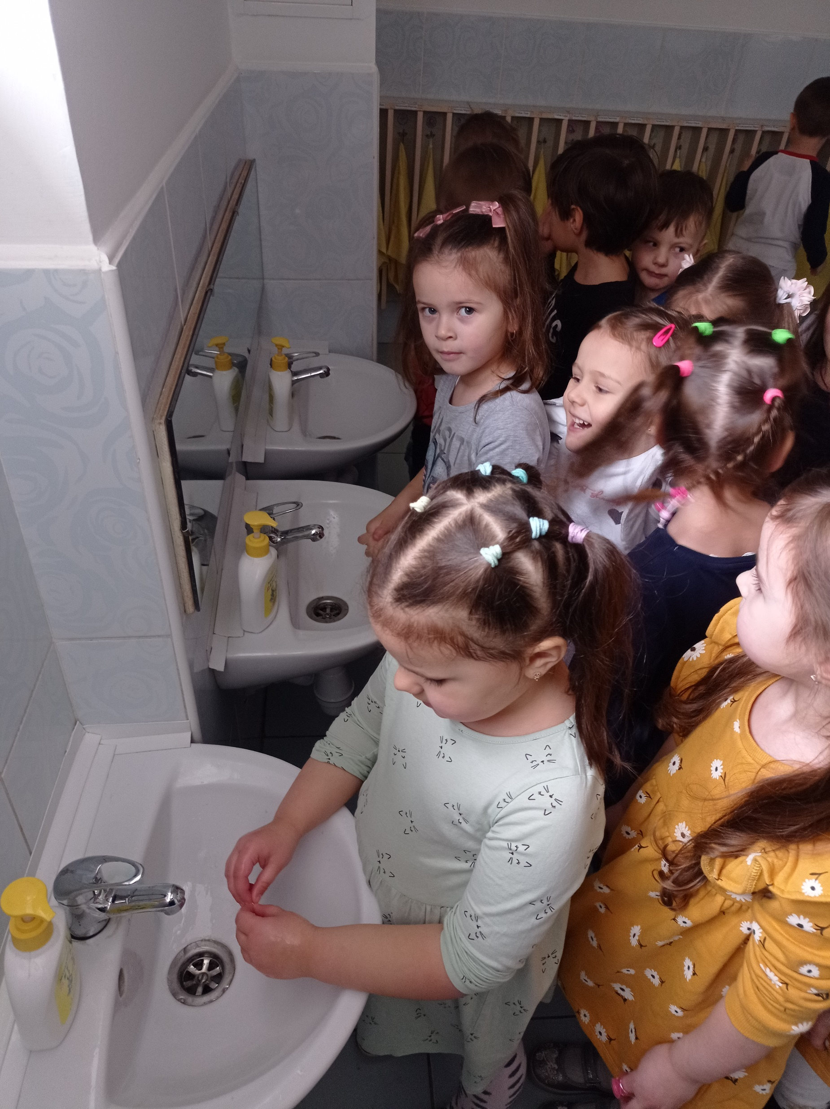
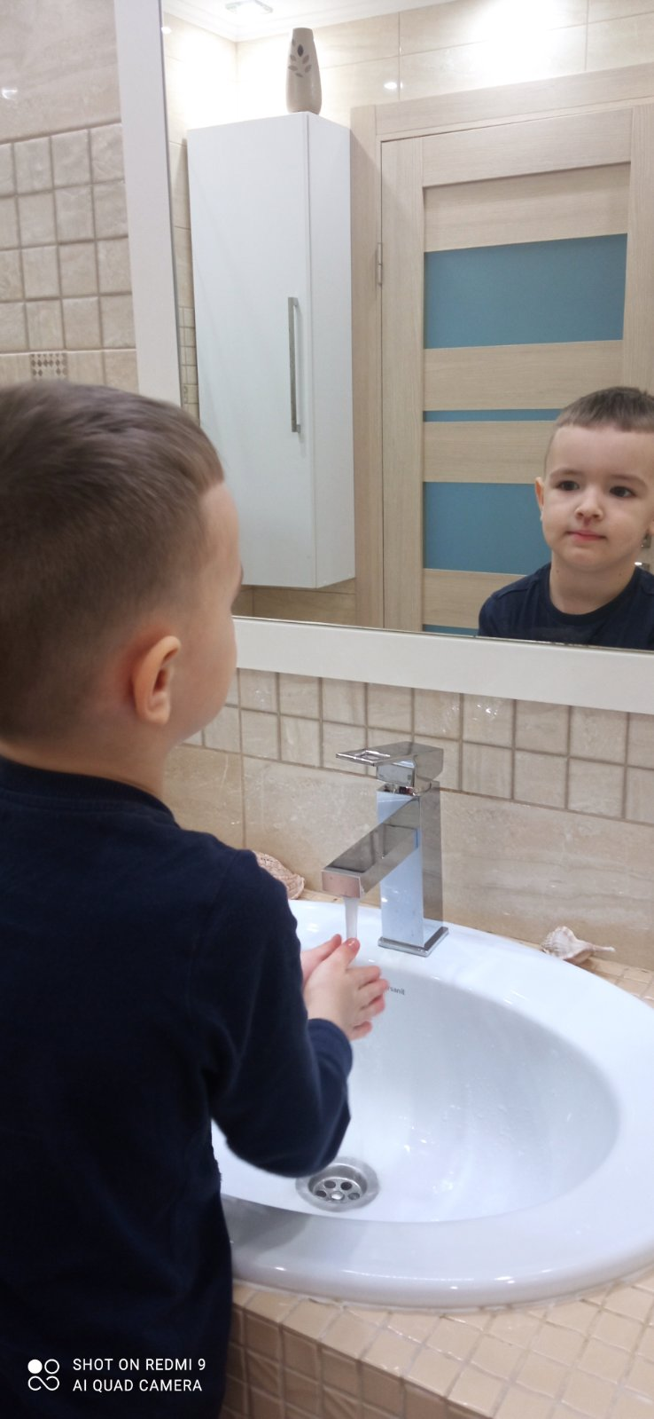
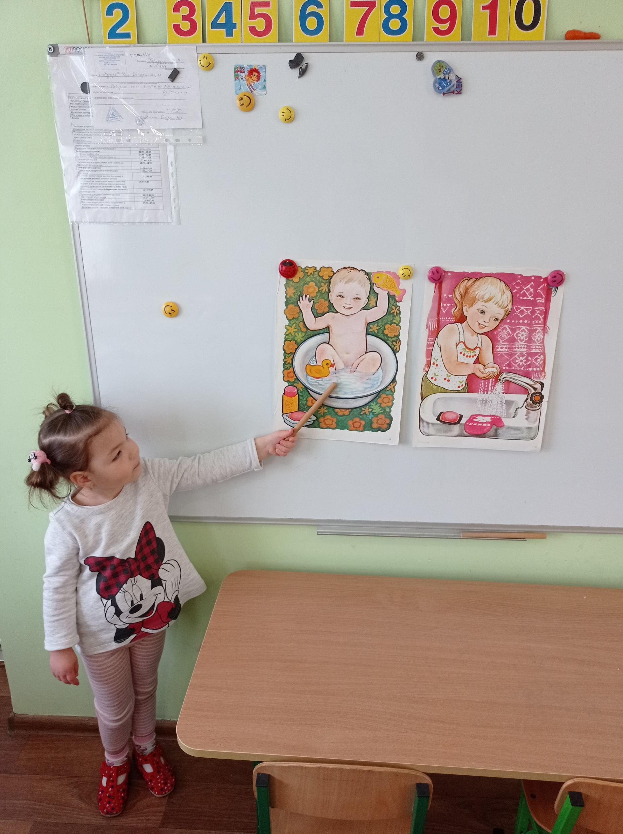
Збереження та раціональне використання води

Slide 9
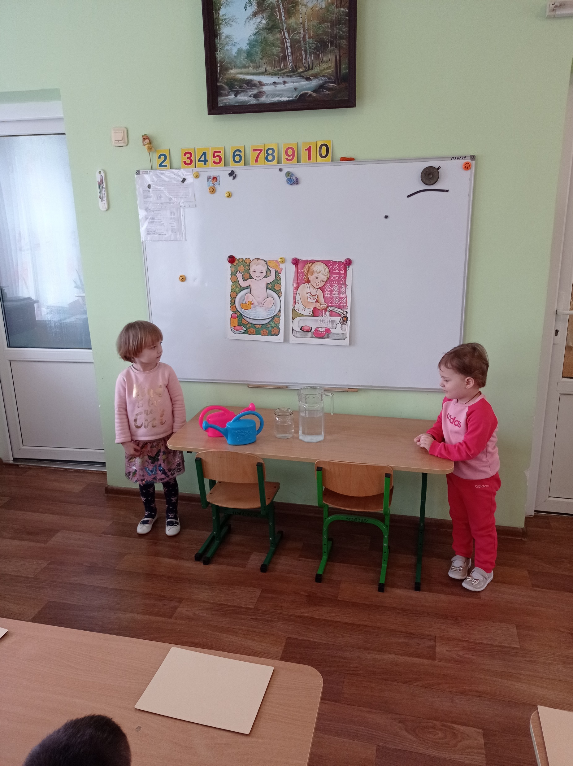
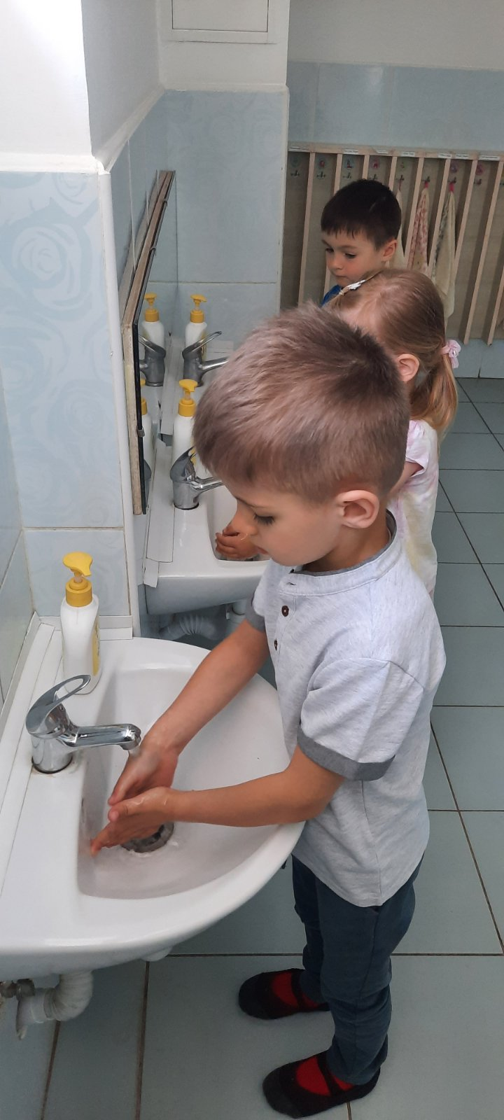
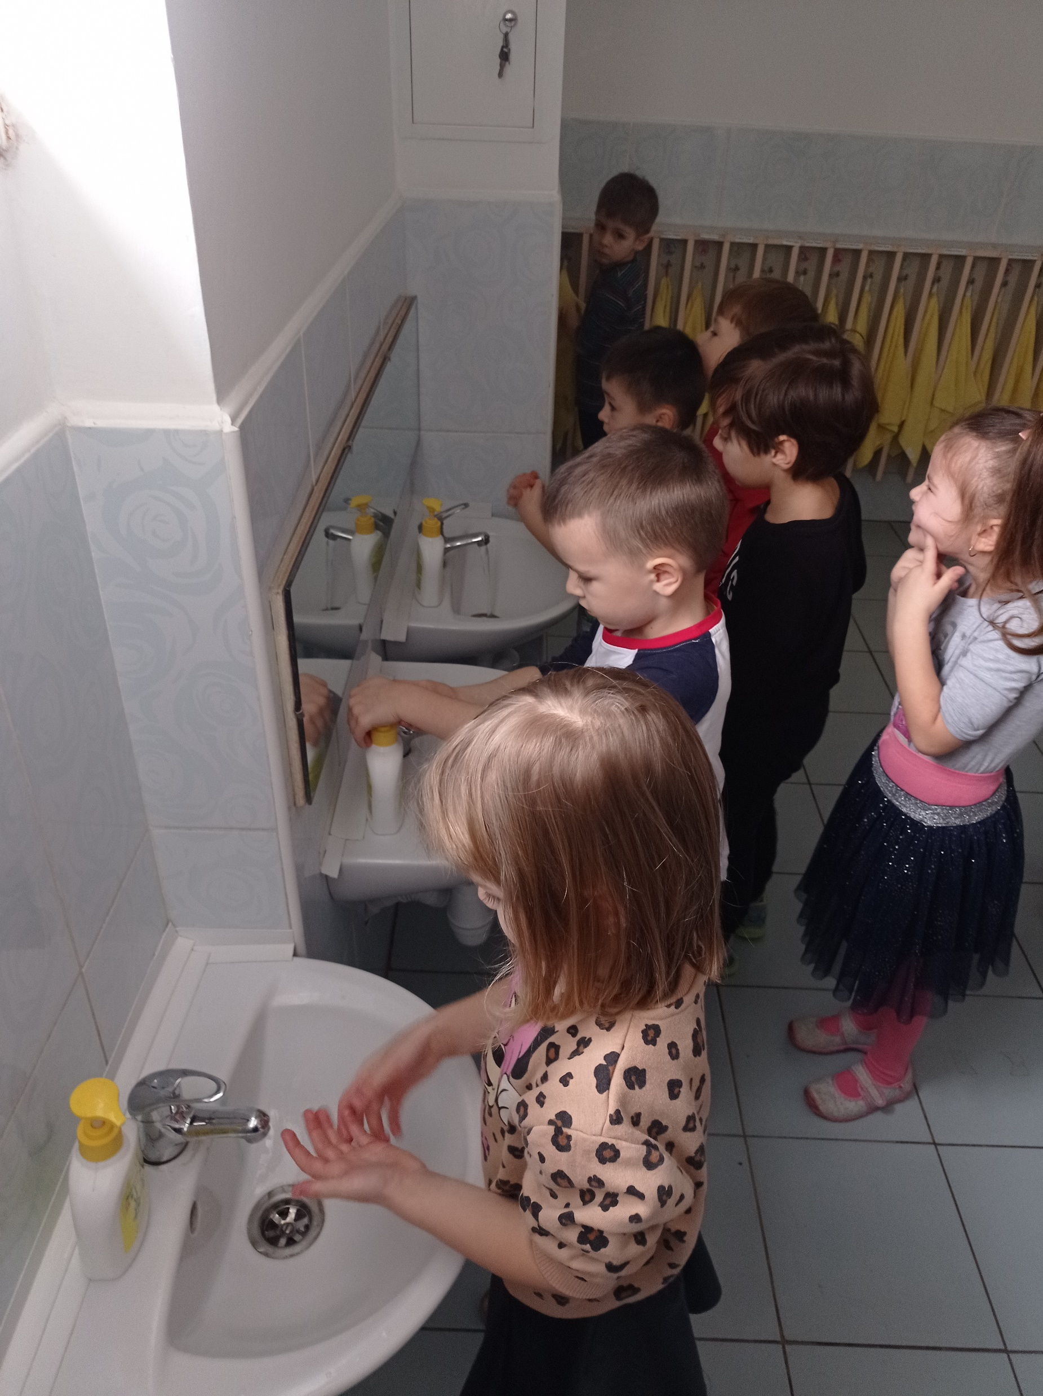
Збереження та раціональне використання води

Slide 10
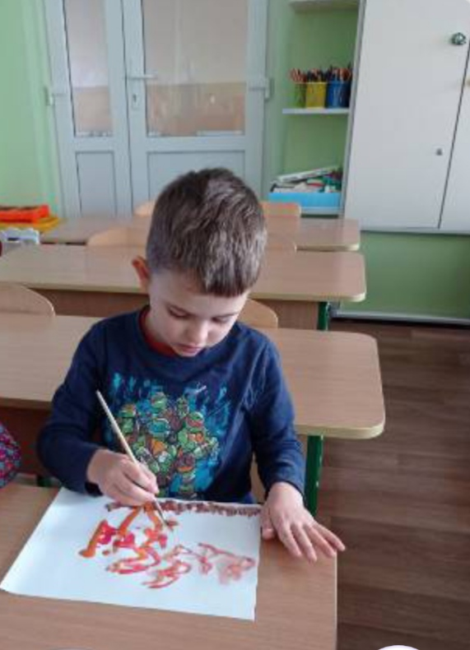
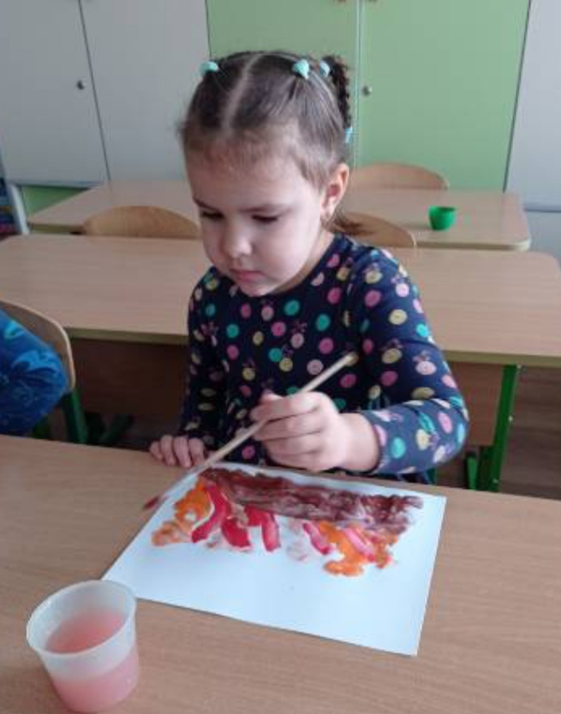
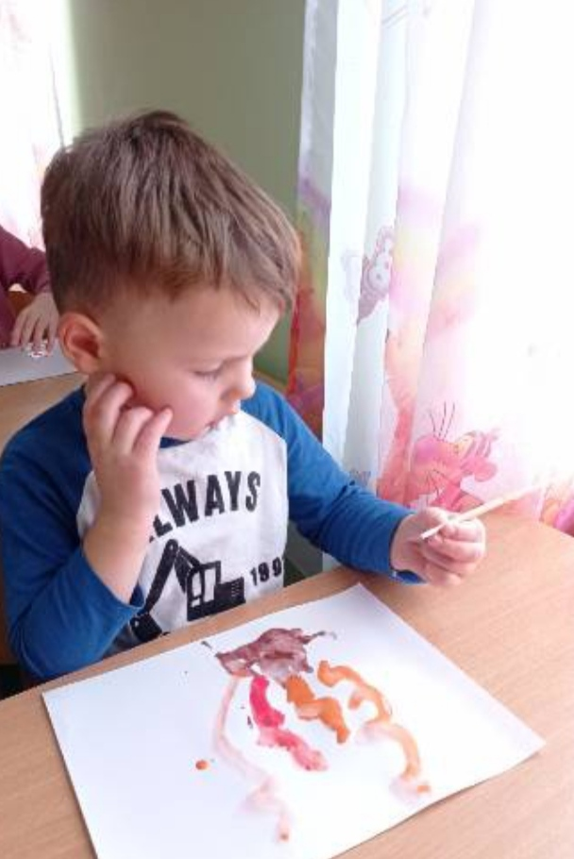
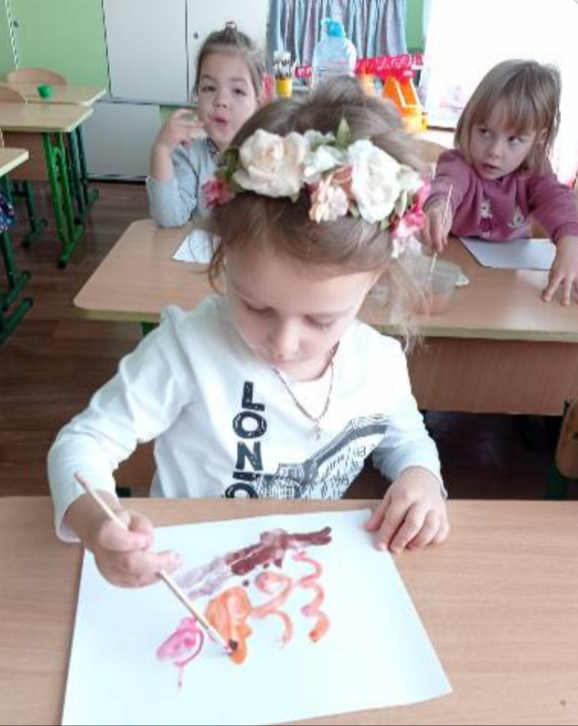
Збереження тепла у приміщенні Малювання «Вогонь-джерело тепла»

Slide 11
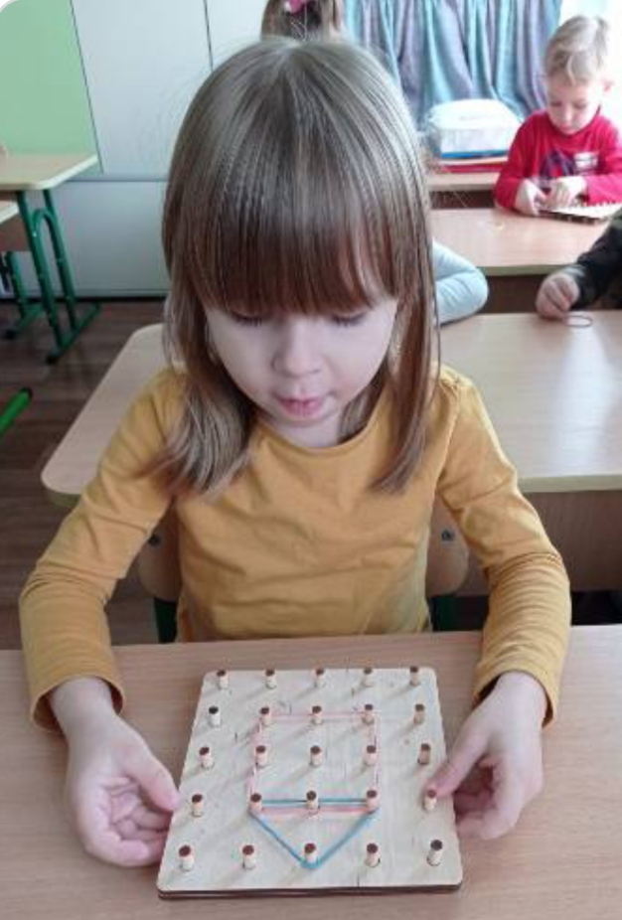
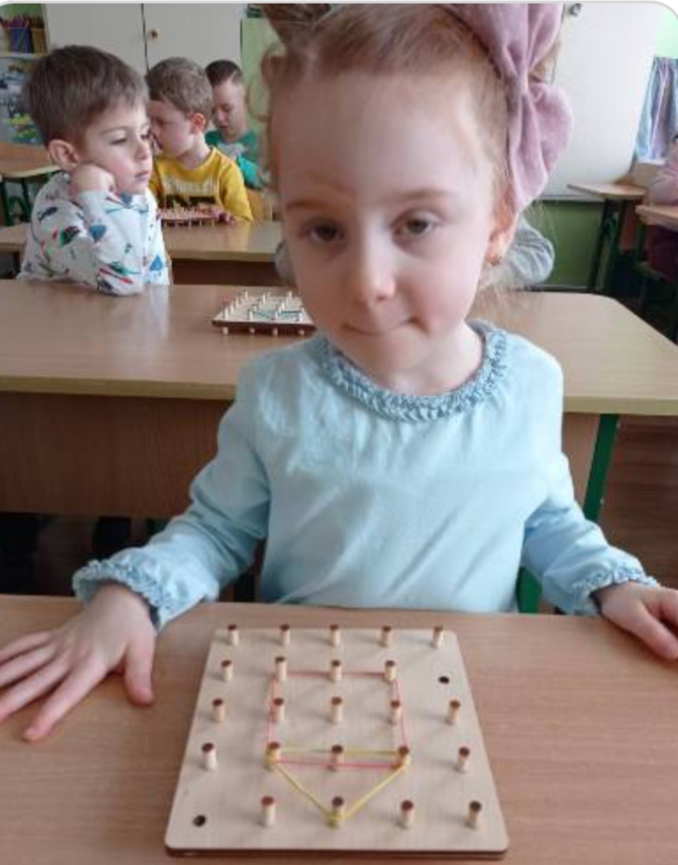
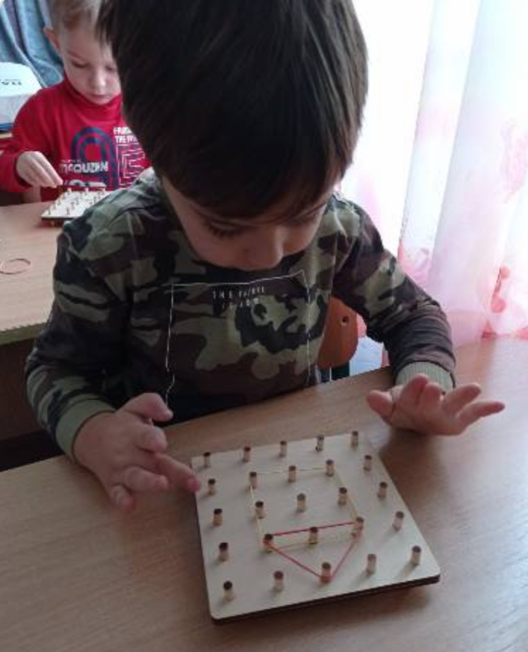
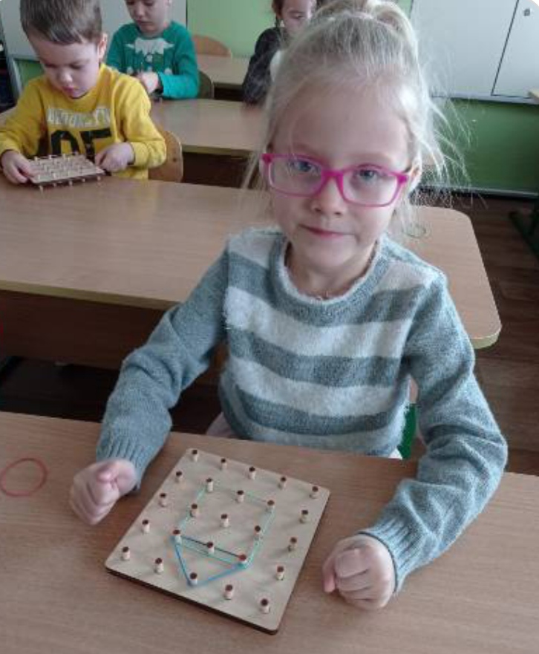
Збереження тепла у приміщенні Робота з геобордом «Будинок»

Slide 12
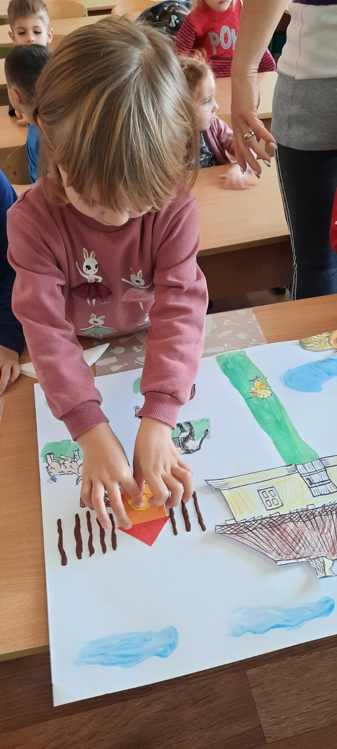
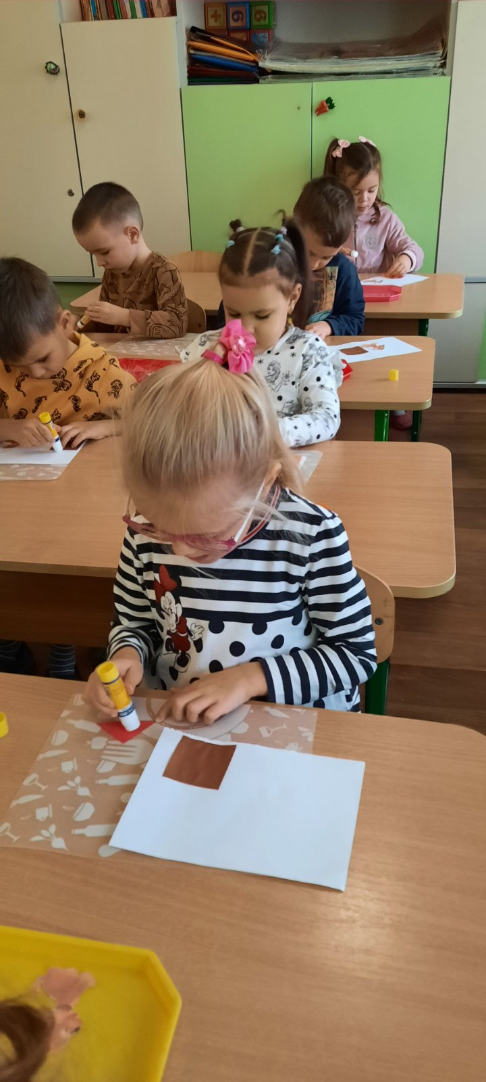
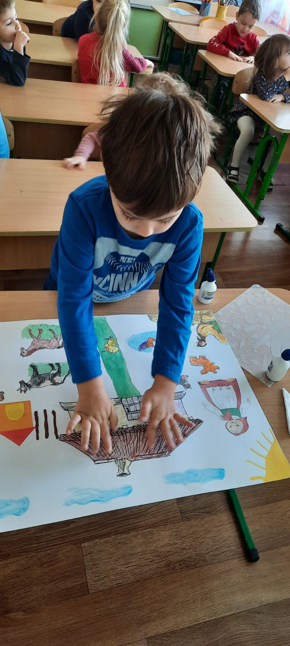
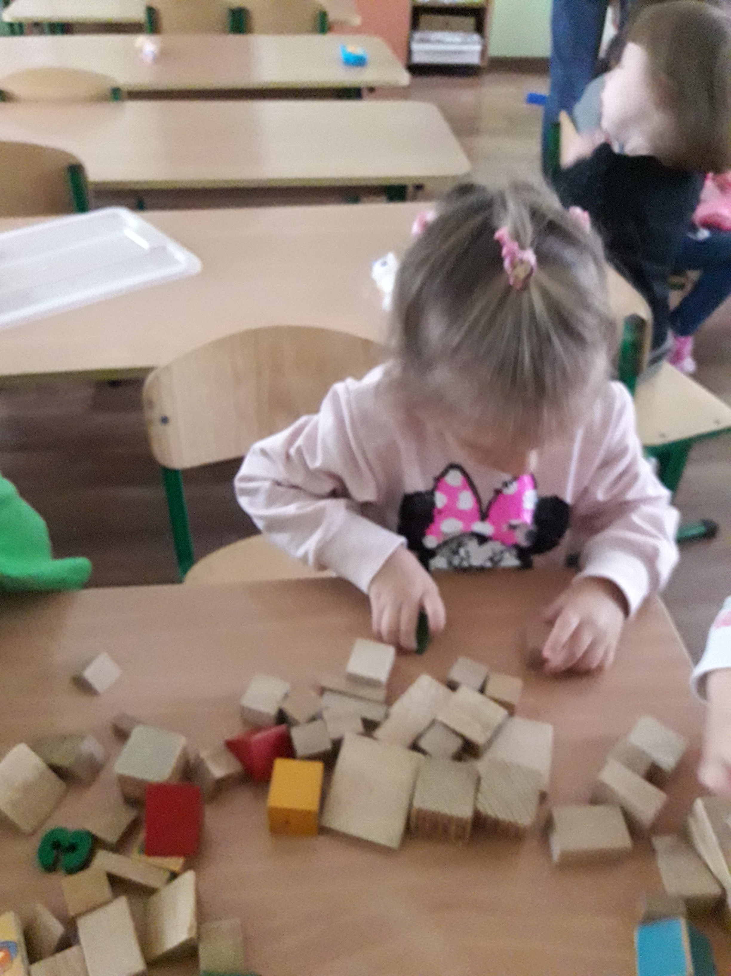
Збереження тепла в приміщенні Художньо-продуктивна діяльність «Будинок»

Slide 13
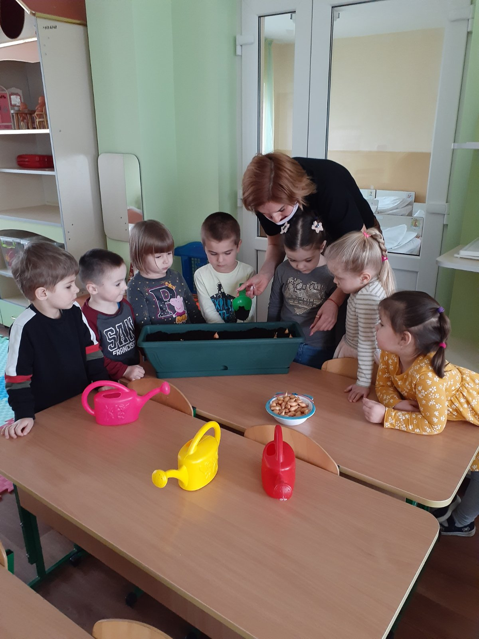
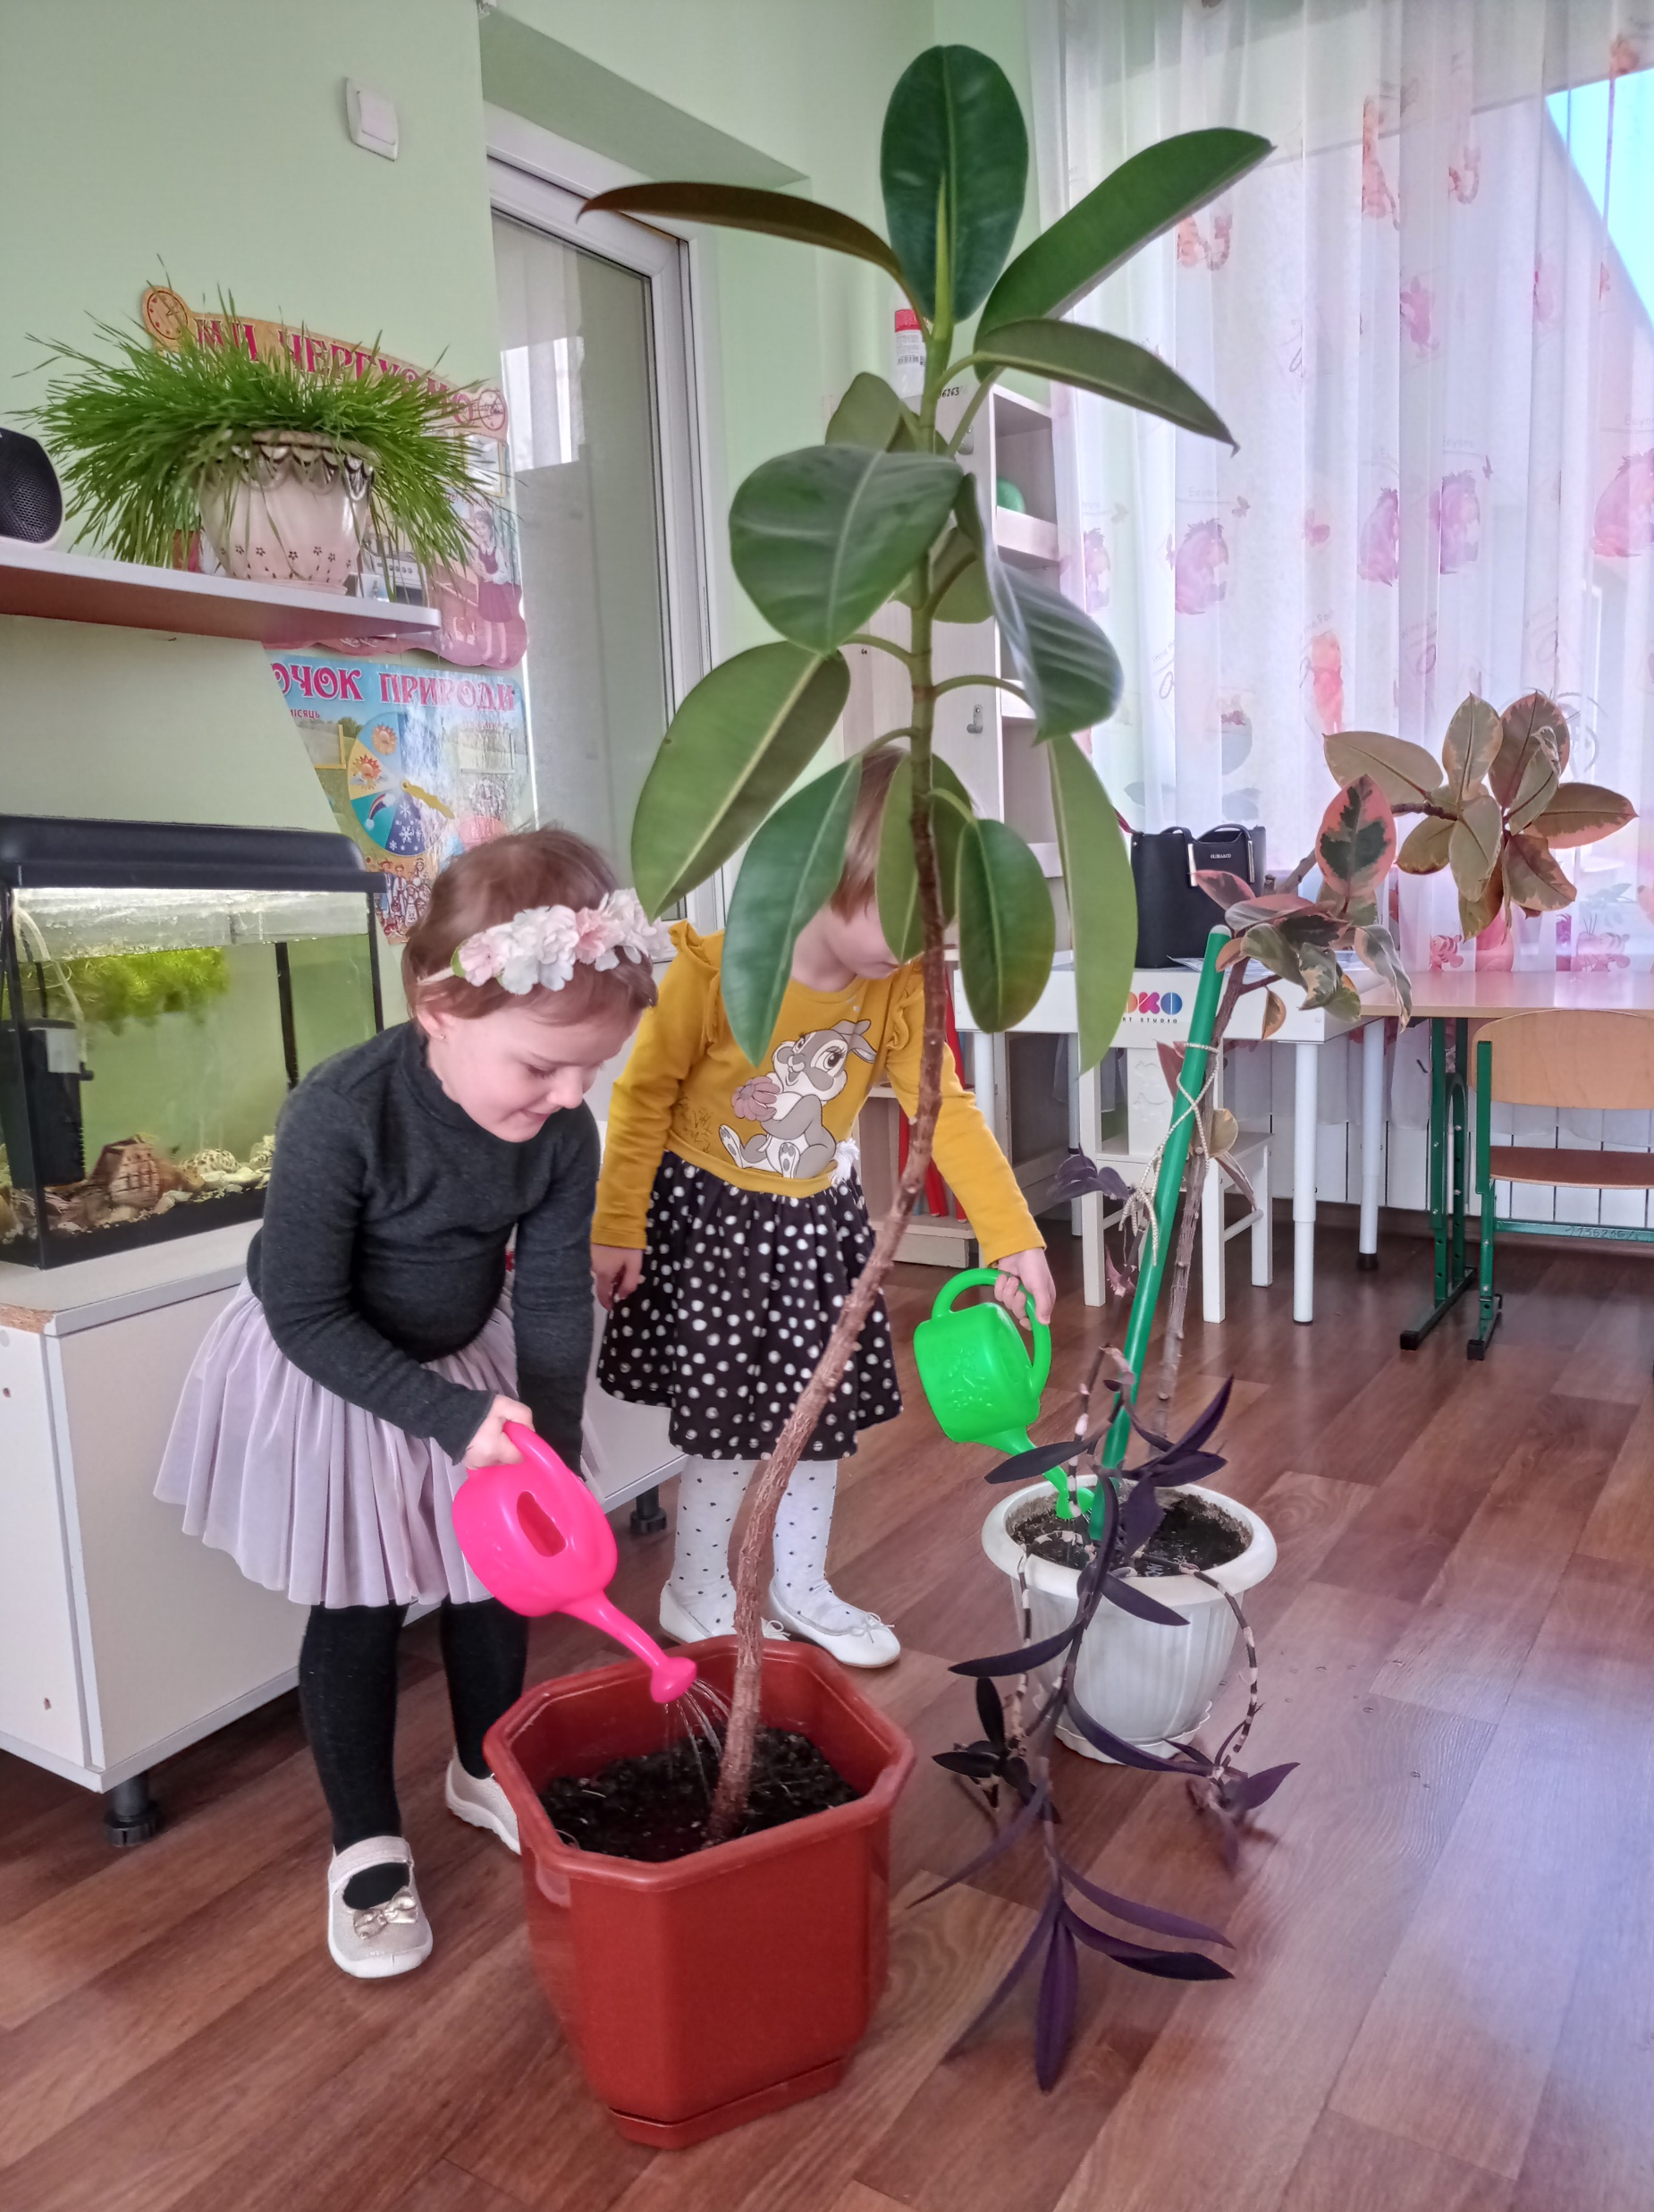
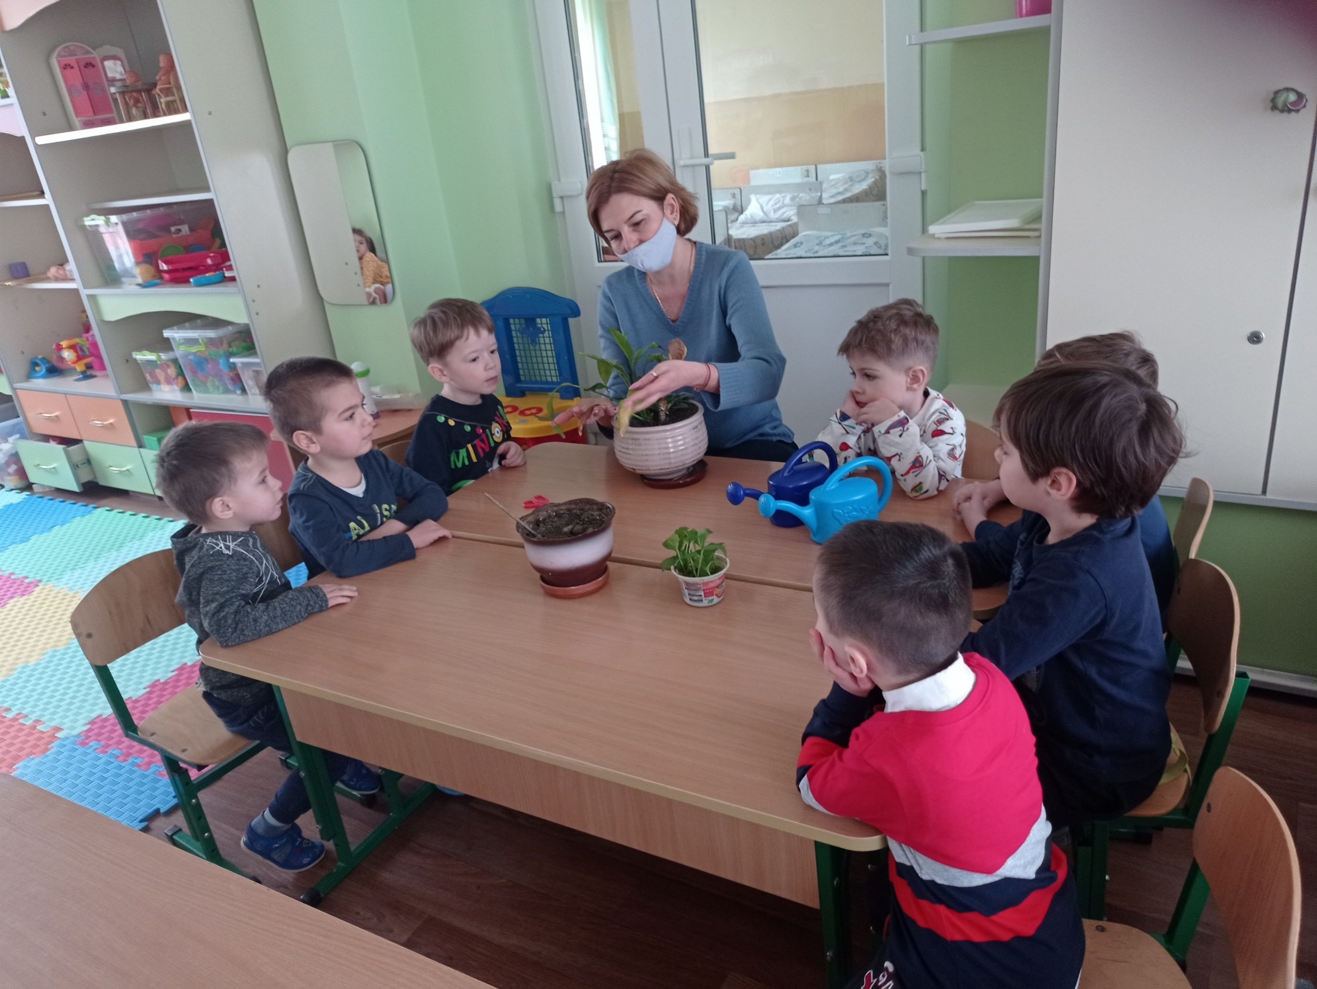
Природа -наш друг Догляд за рослинами -допомога природі

Slide 14
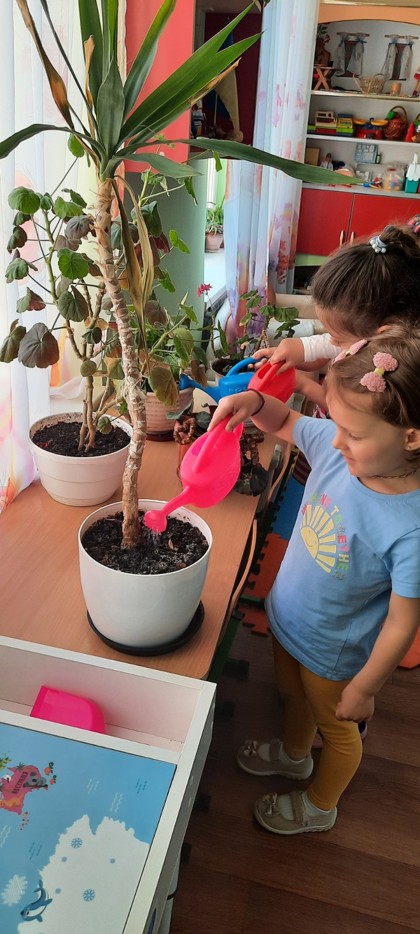
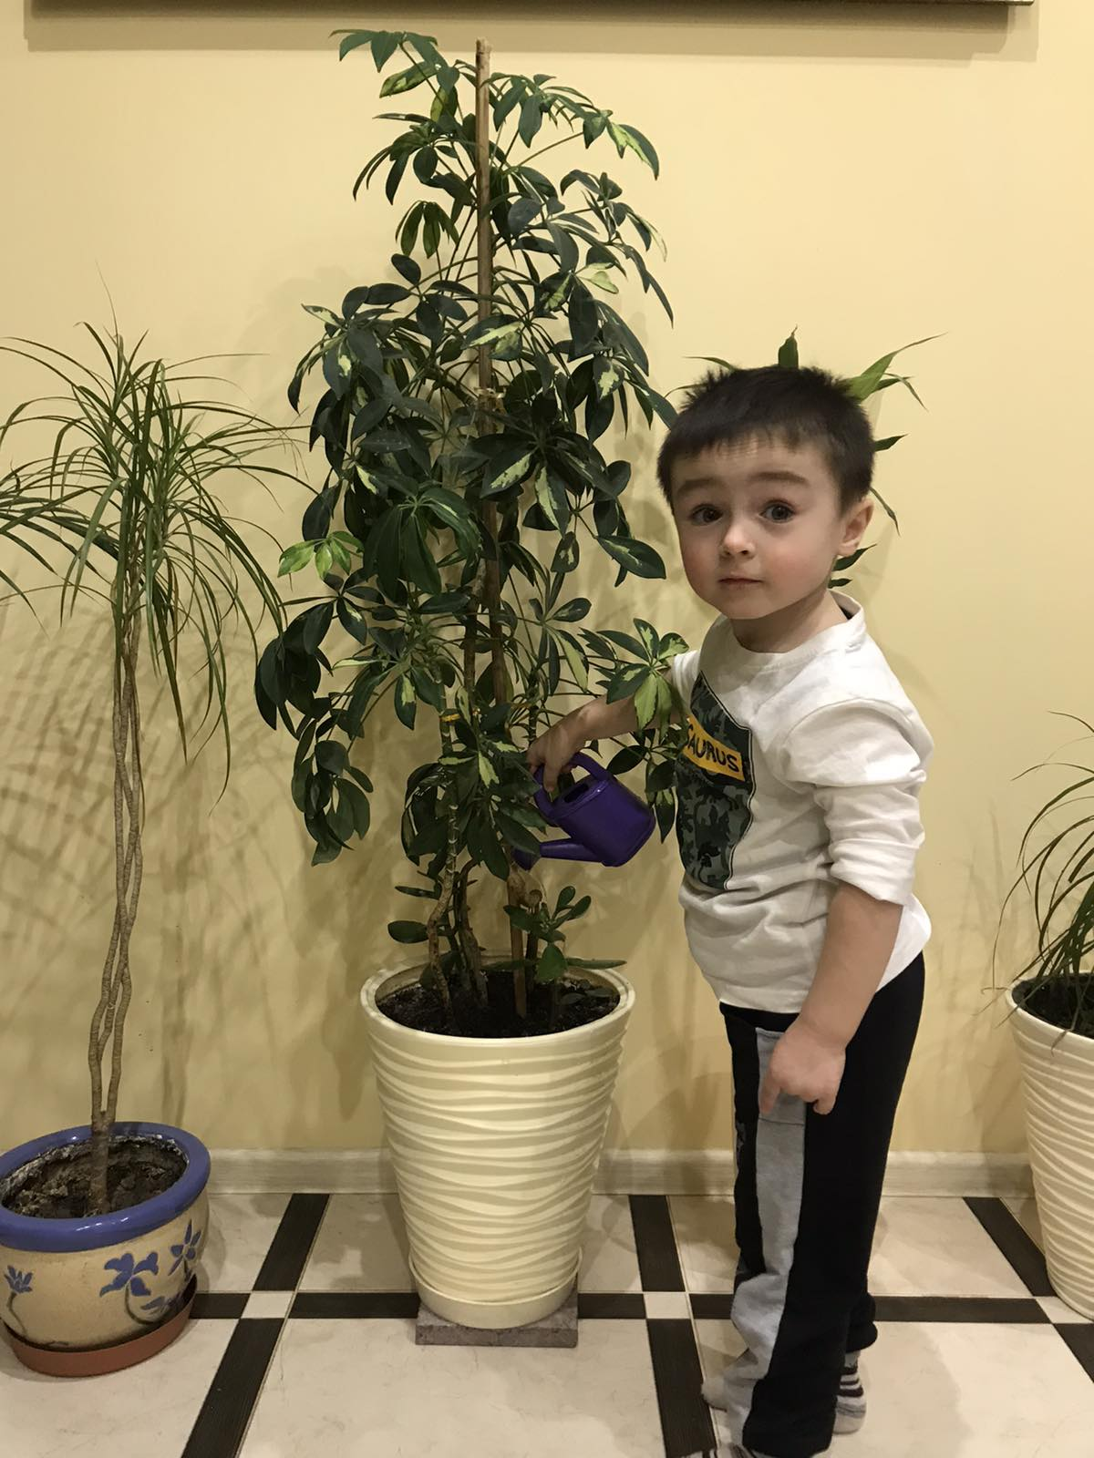
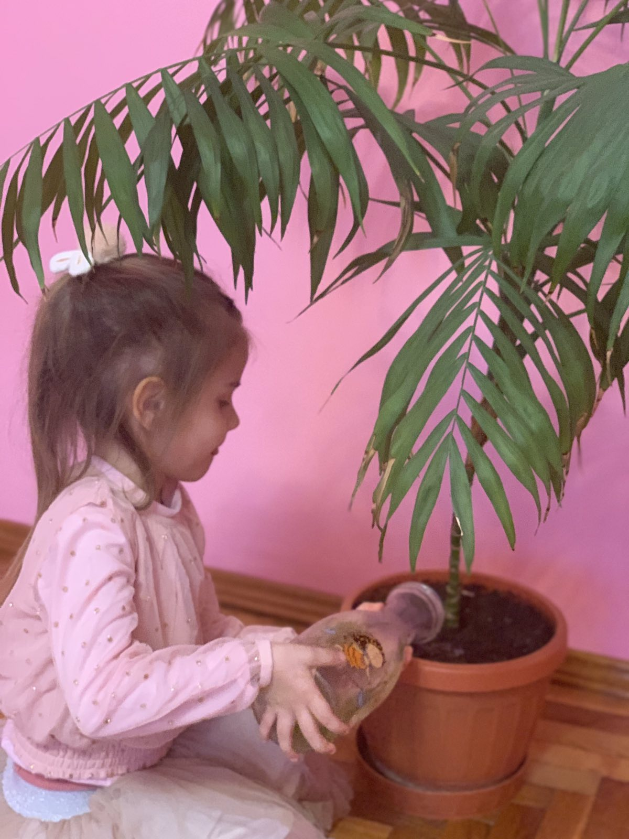
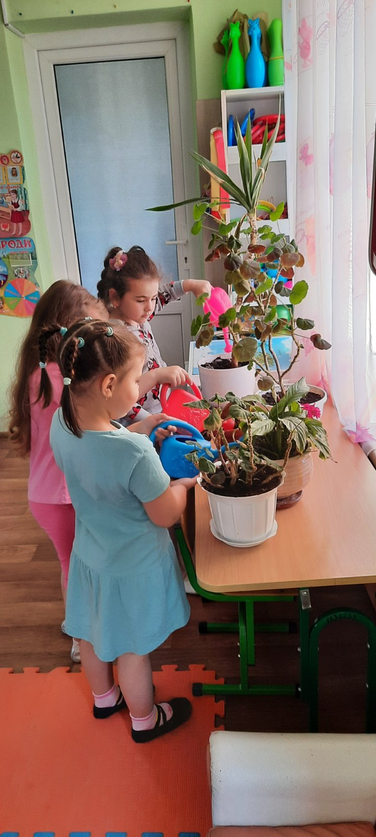
Догляд за рослинами

Slide 15
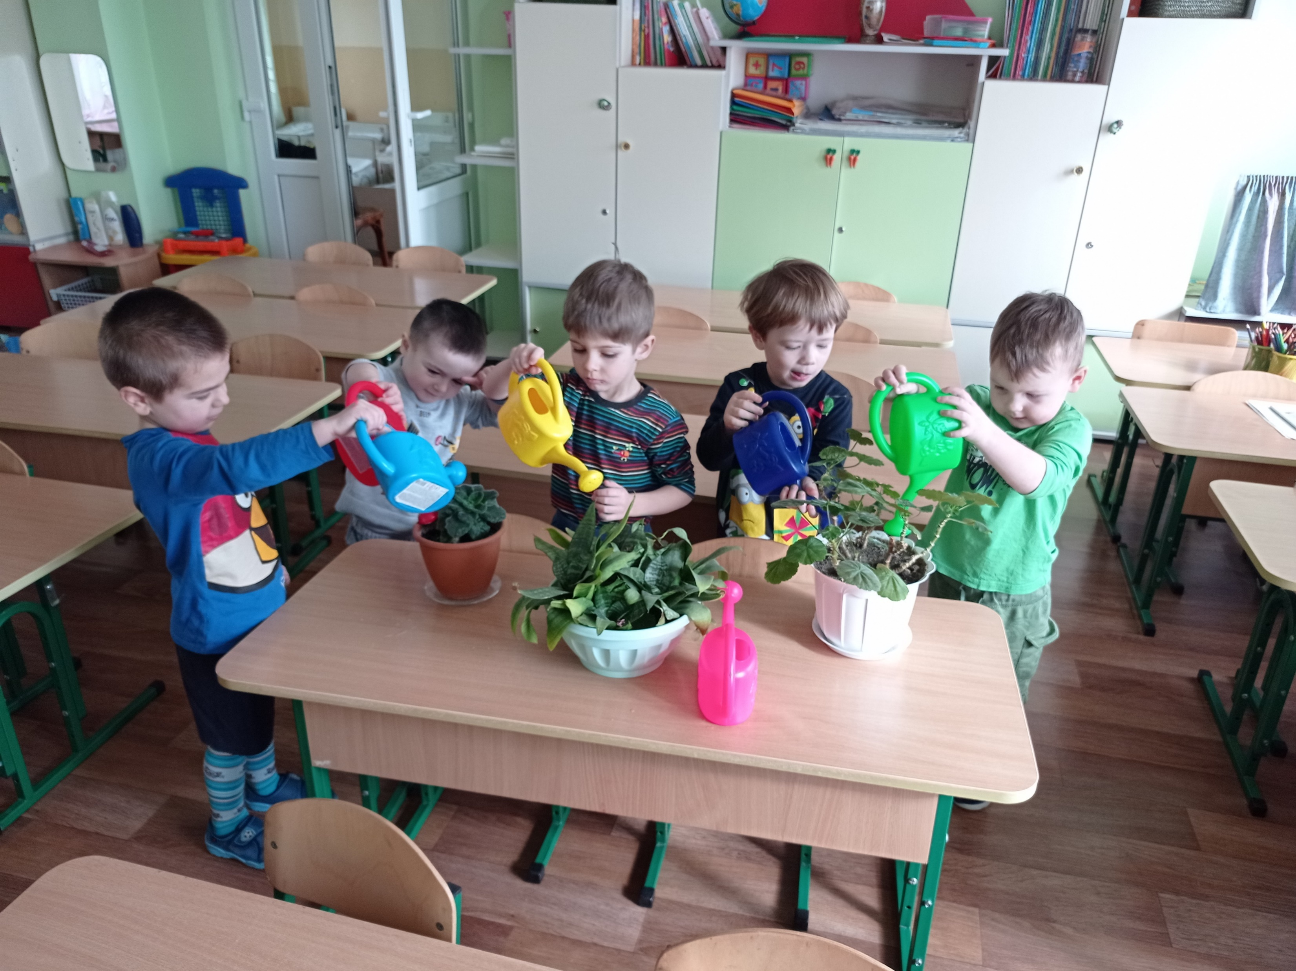
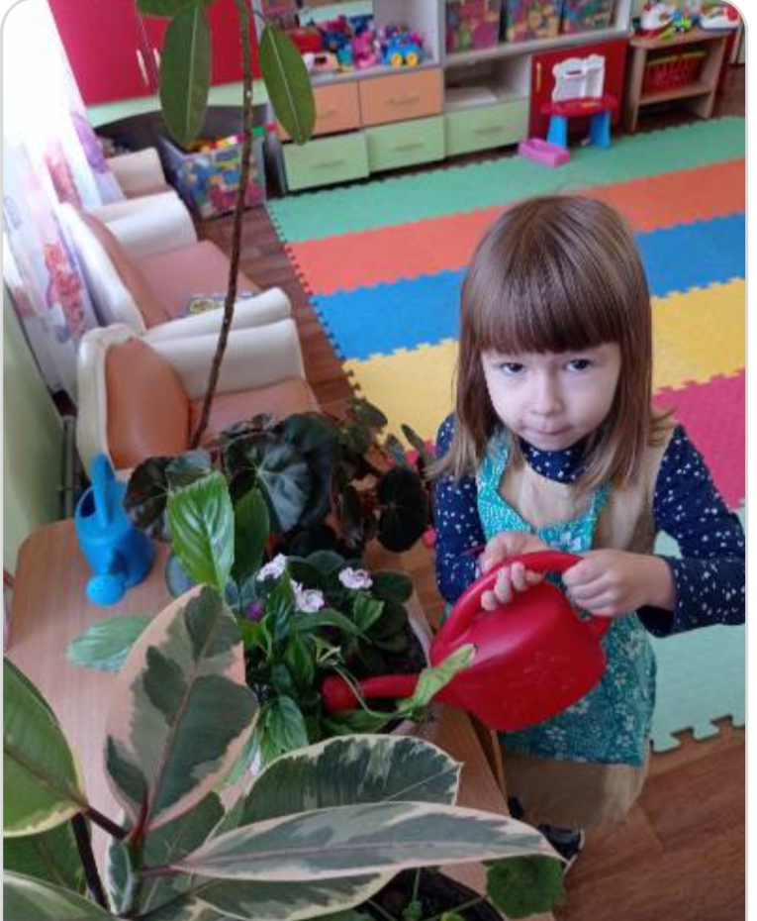
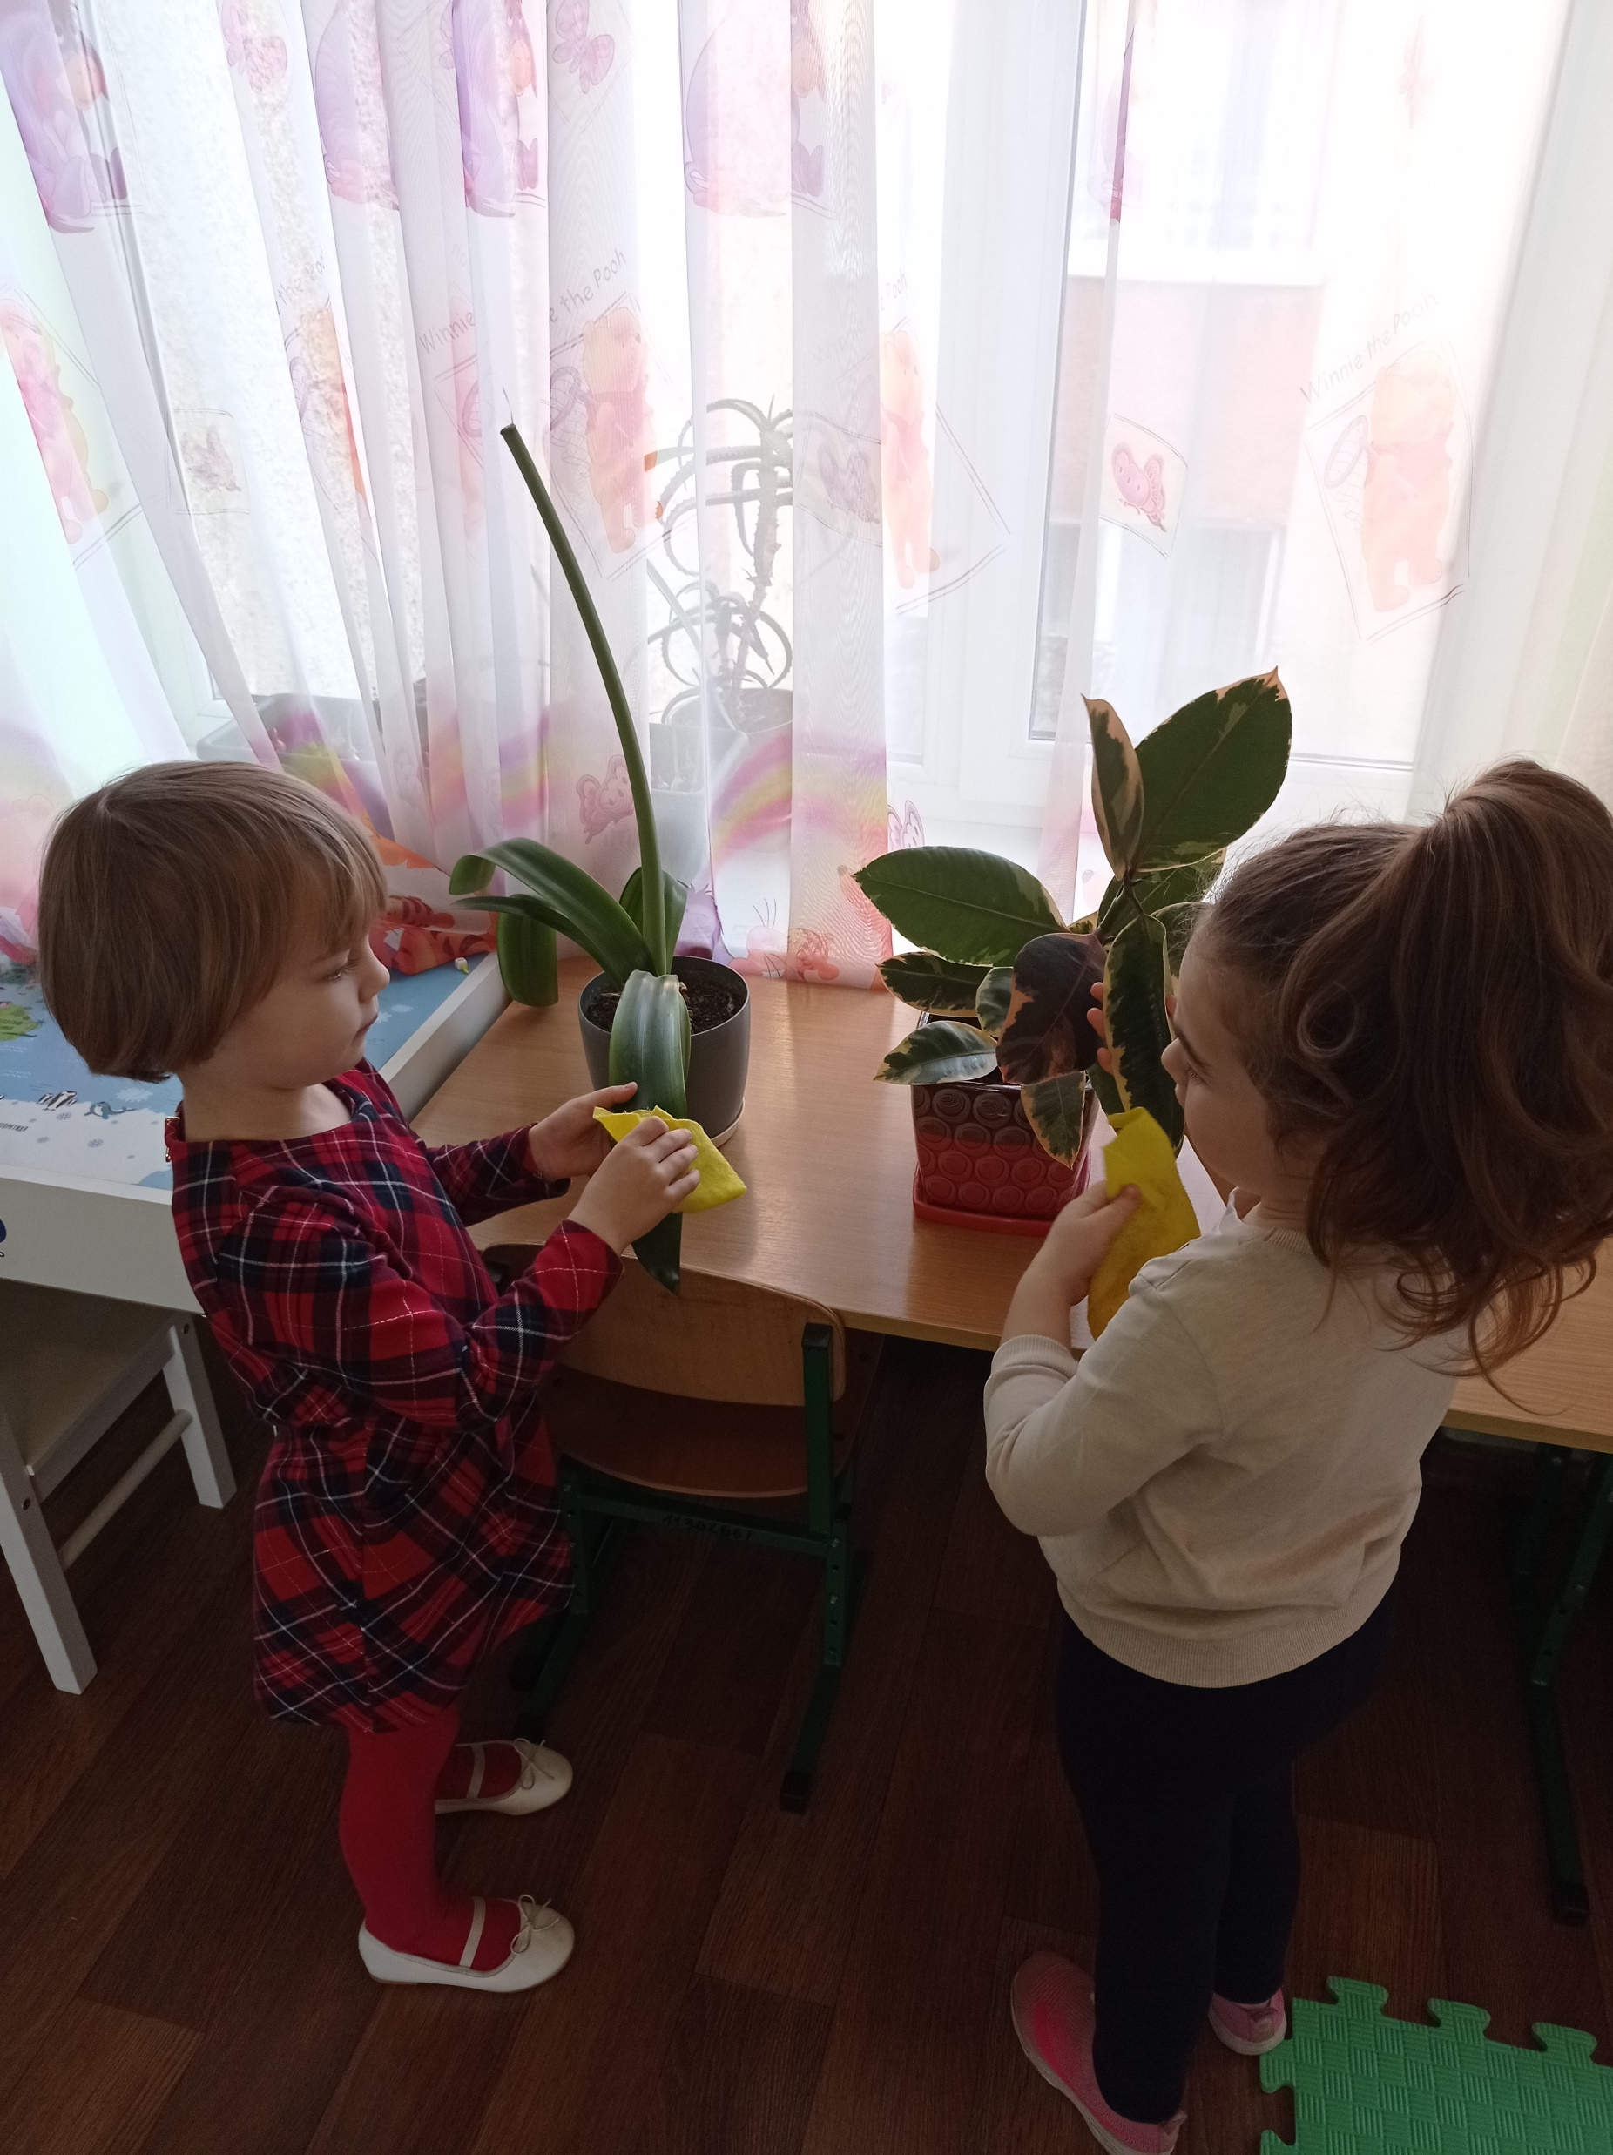
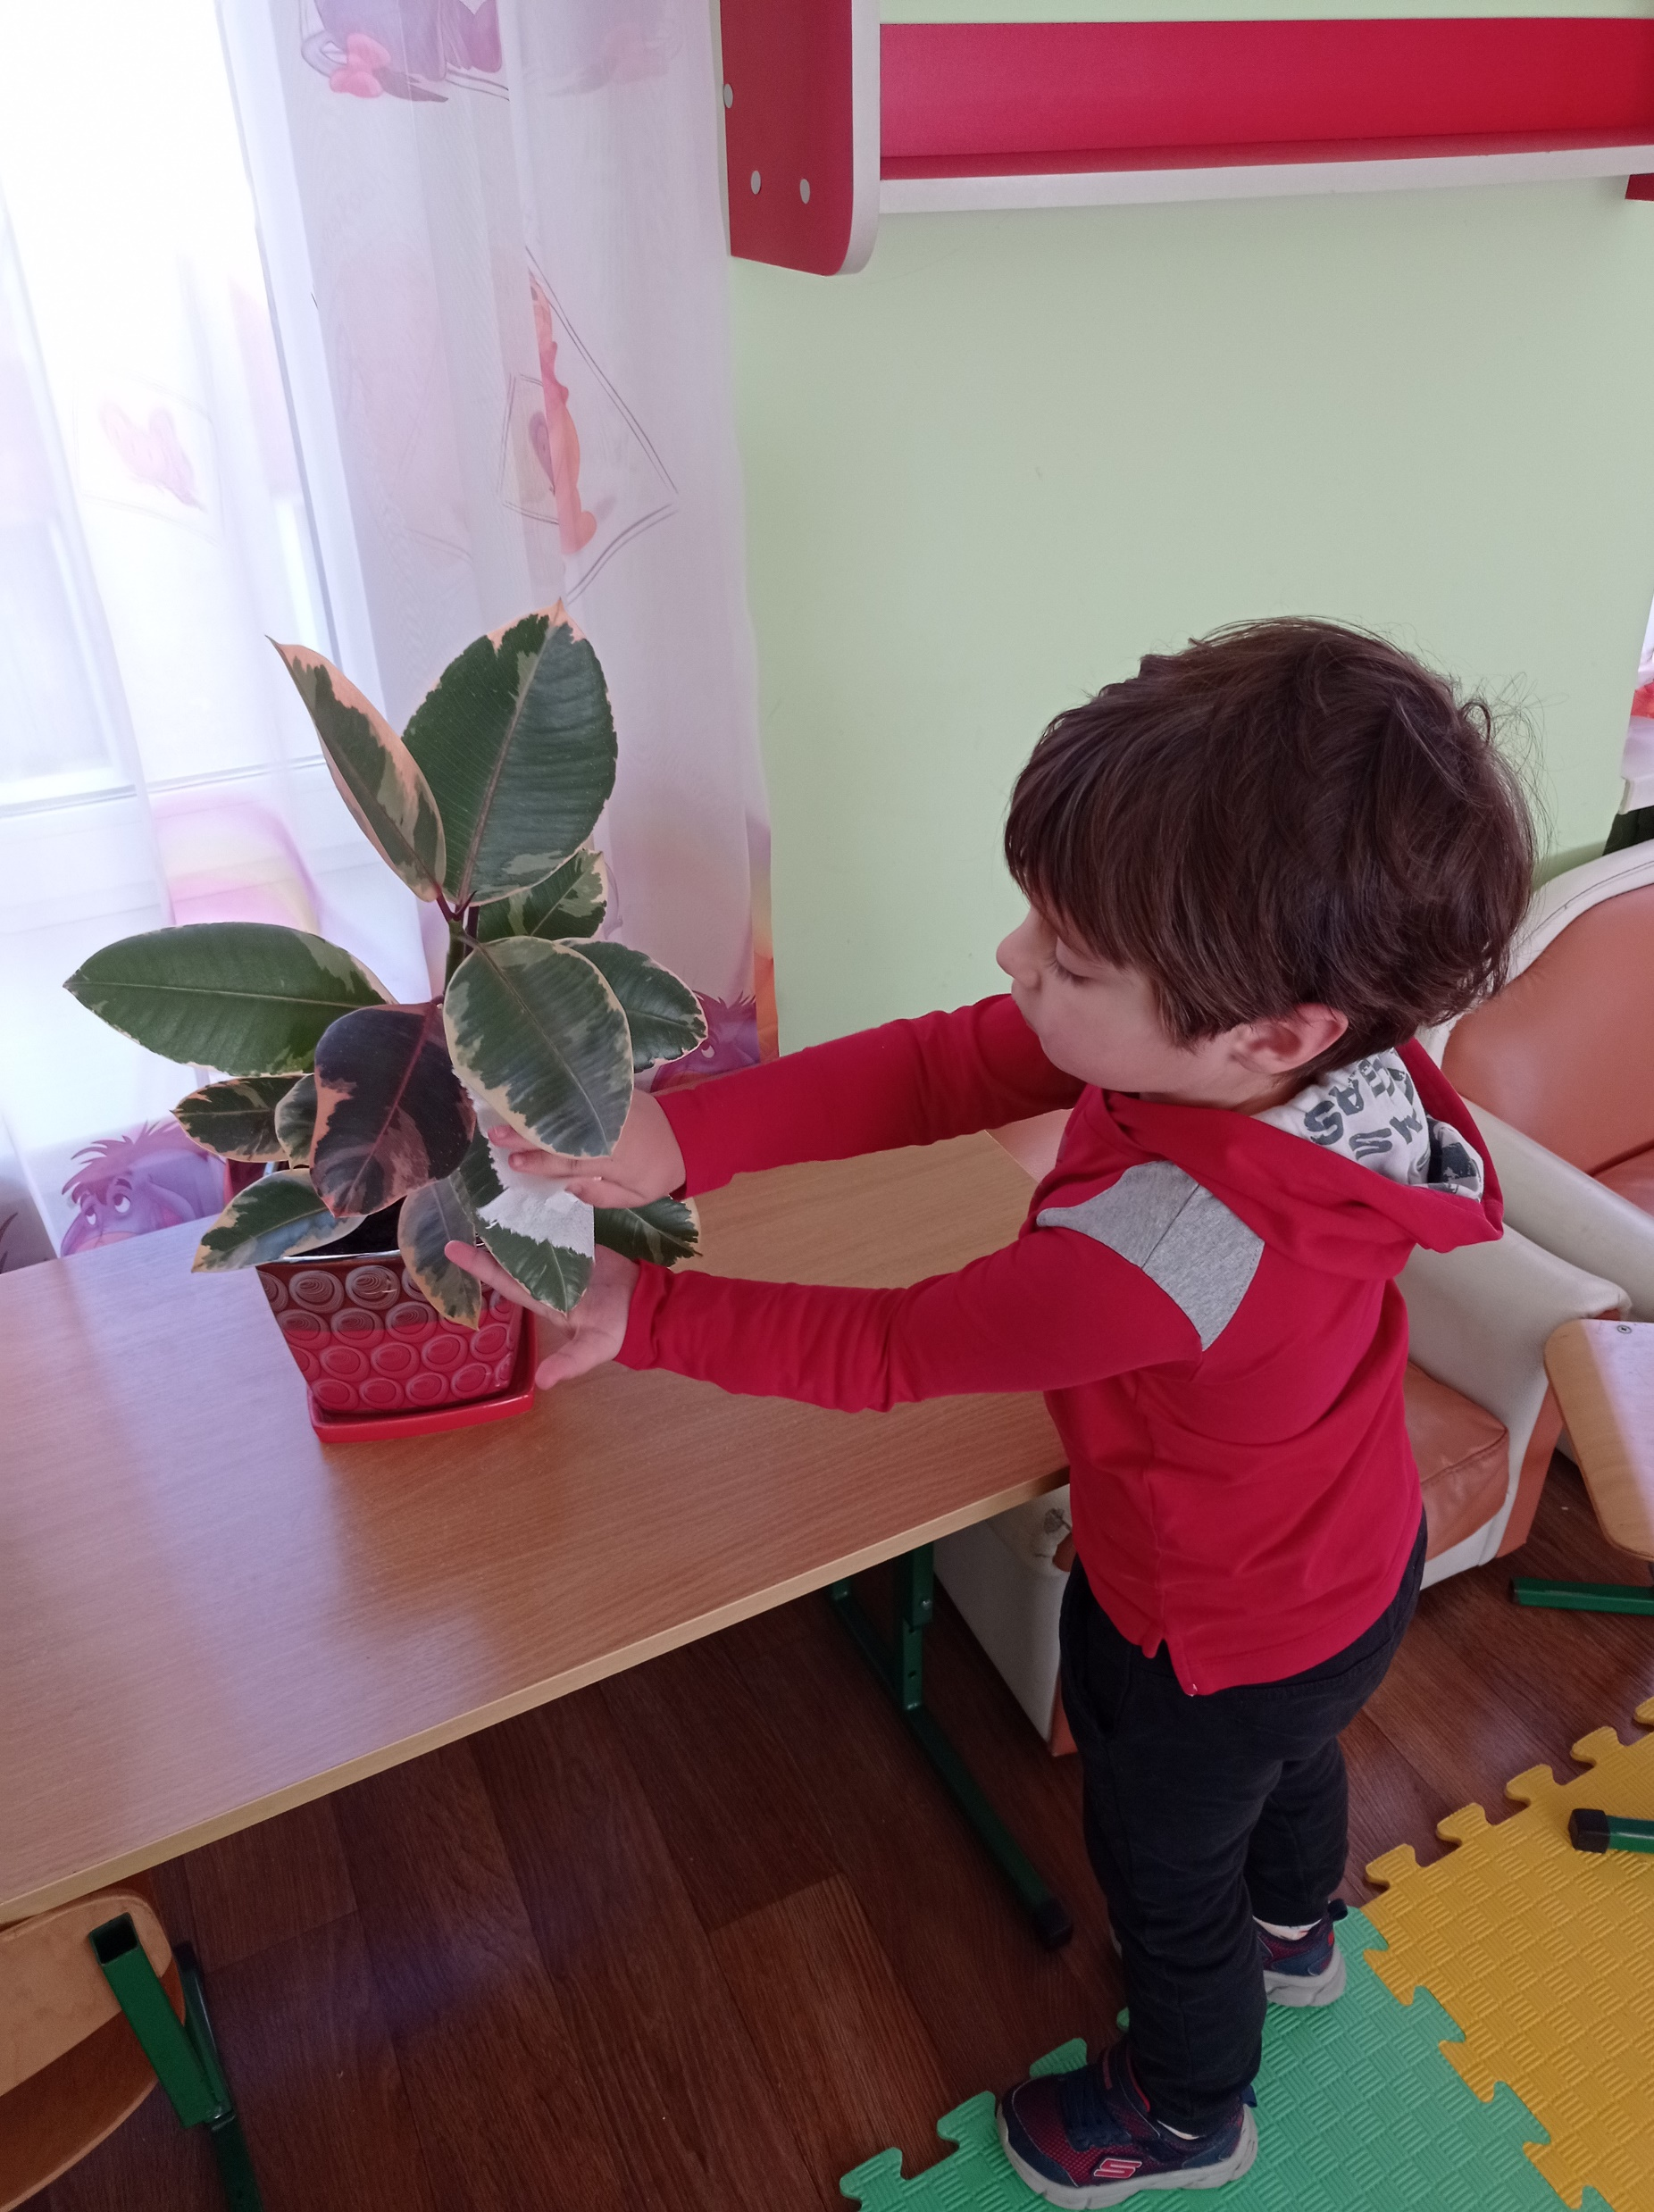

Slide 16
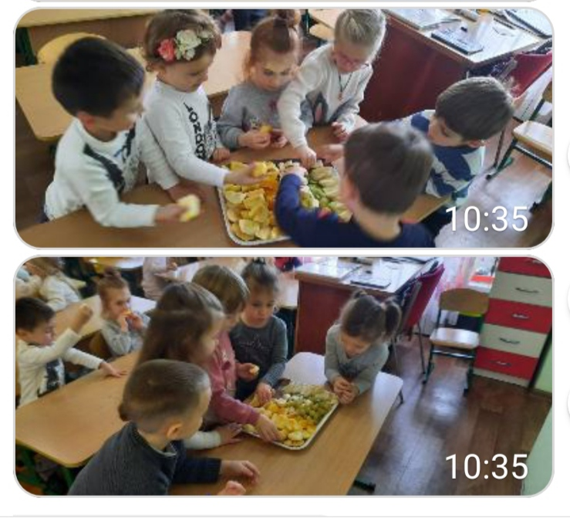
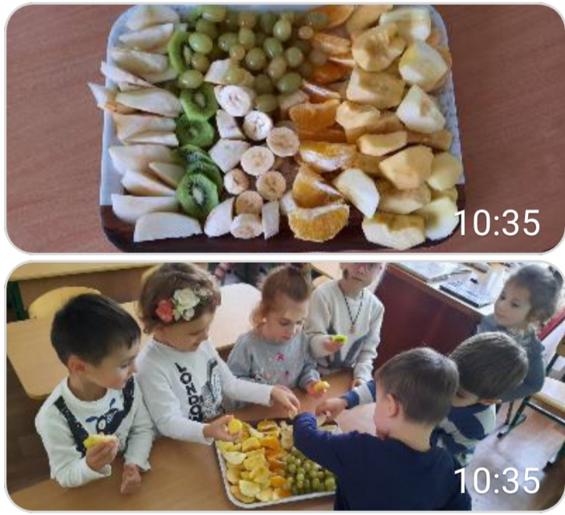
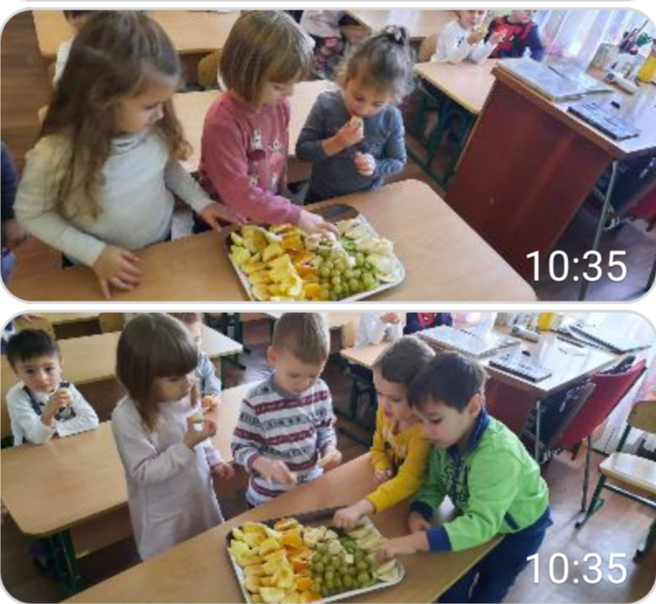
Вживання рослинної їжі

Slide 17
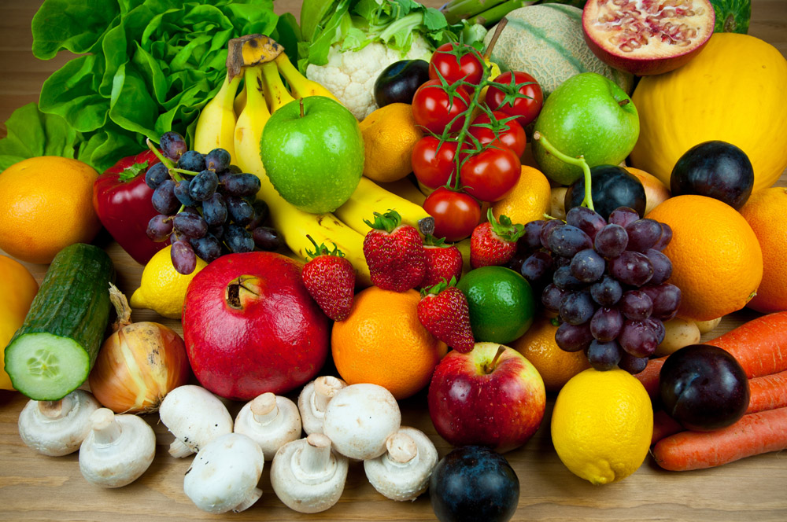
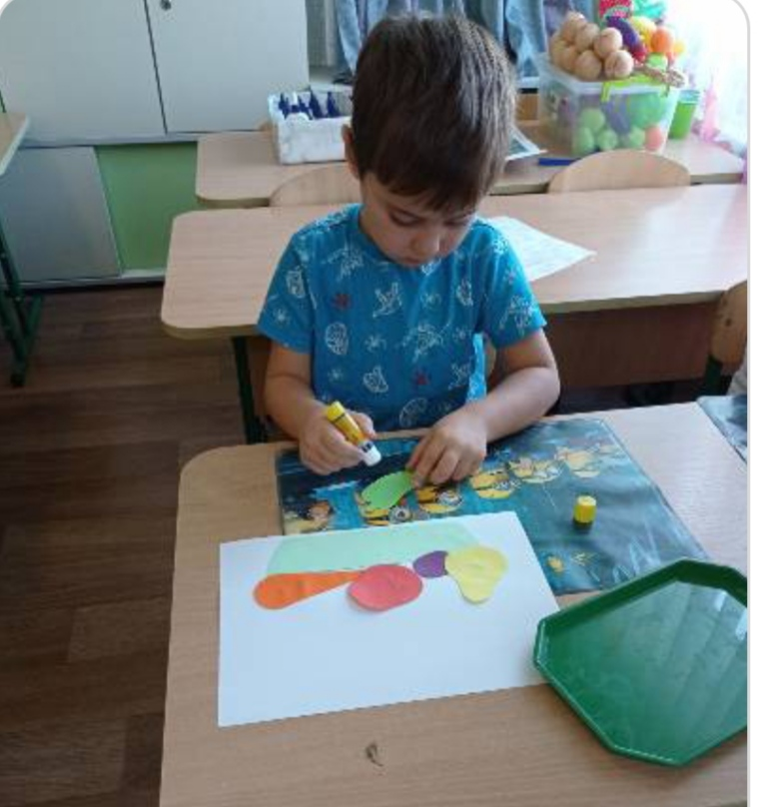
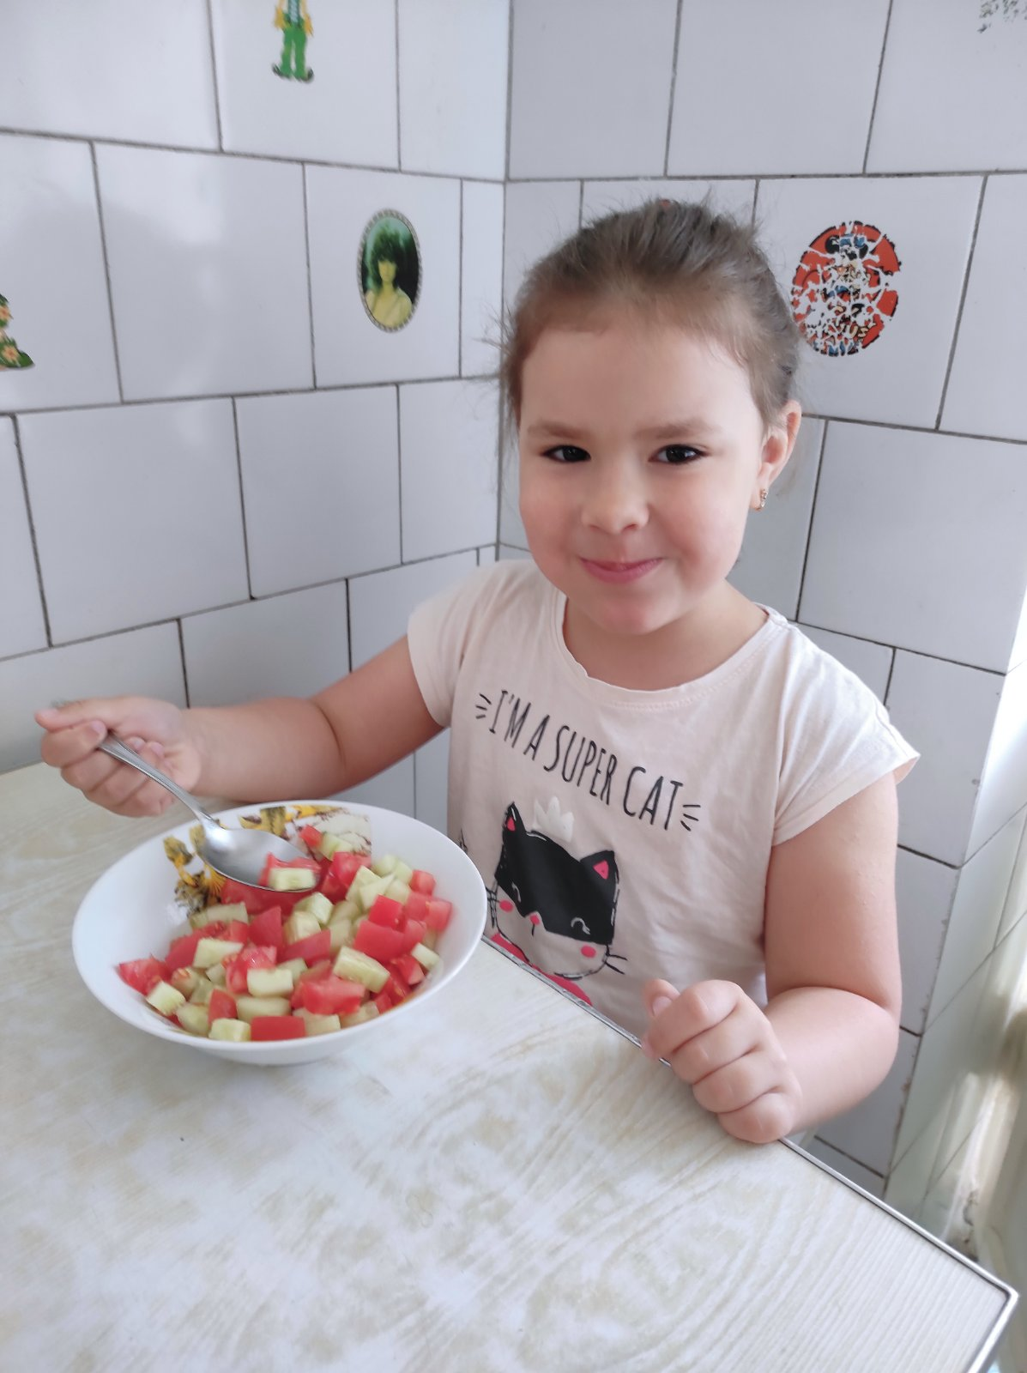
Вживання рослинної їжі

Slide 18
Збереження навколишнього середовища

Slide 19
Збереження навколишнього середовища

Slide 20
Збереження навколишнього середовища Створення проблемної ситуації «Як допомогти комахам?»

Slide 21
Збереження навколишнього середовища

Slide 22
Дякуємо за увагу!

